Slide 1

Физическое развитие
и оздоровление детей
В МАДОУ
детский сад №1 с. Кармаскалы

Slide 2
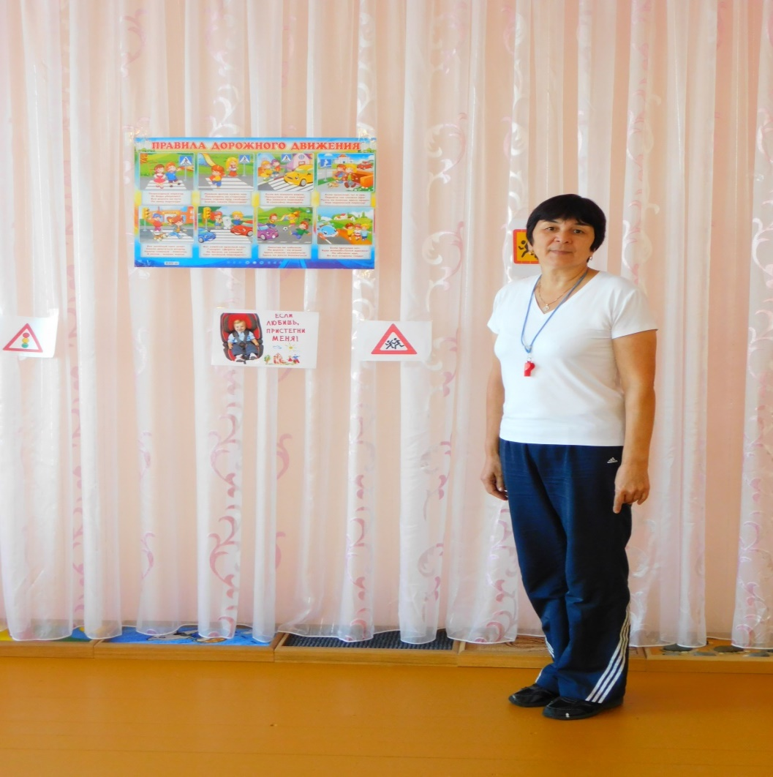
Физкультурно-оздоровительная работа в ДОУ - это целенаправленная и систематически спланированная работа всего коллектива образовательного учреждения, рассчитанная на длительный срок. Она строится на разделе образовательной области «Физическое развитие», примерной общеобразовательной программы дошкольного образования "От рождения до школы" под ред. Н. Е. Вераксы, Т. С. Комаровой, М. А. Васильевой.
Инструктор
по физической культуре
Высшей категории
Кутлугильдина Д.Ш.

Slide 3
Цель физкультурно-оздоровительной работы в ДОУ – сохранение и укрепление физического и психического здоровья детей, совершенствование их физического развития, приобщение к здоровому образу жизни.
Основные задачи физкультурно-оздоровительной работы в ДОУ
- Охрана и укрепление здоровья детей;
- Формирование жизненно необходимых двигательных умений и навыков ребёнка;
с учётом его индивидуальных особенностей. Развитие физических качеств;
- Создание условий для реализации потребности детей в двигательной активности;
- Воспитание потребности в здоровом образе жизни;
- Обеспечение физического и психического благополучия.
В систему физкультурно-оздоровительной работы ДОУ входят:
-создание материально-технических условий в ДОУ;
- выполнение санитарно-гигиенических требований;
-организация полноценного питания и рационального режима дня;
- создание оптимальной двигательной деятельности детей;
- организация профилактических, оздоровительных и закаливающих мероприятий;
- диспансеризация и медицинский контроль;
- работа по формированию здорового образа жизни;
-работа с родителями.

Slide 4
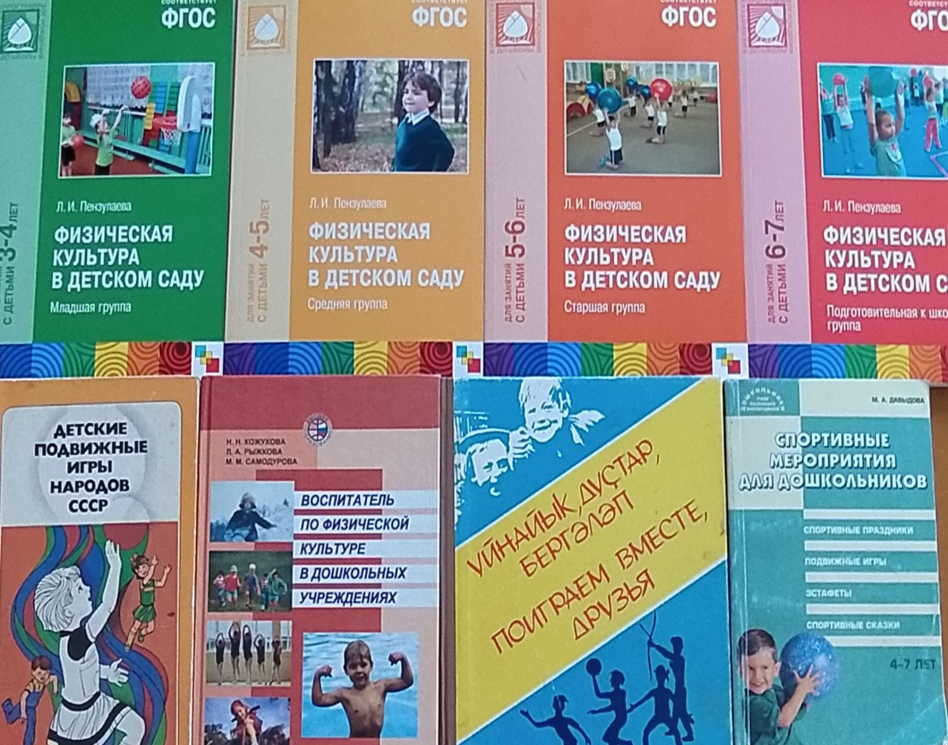

Физкультурно-оздоровительная работа не может состояться без создания специальных условий в ДОУ:
материально – технической базы и предметно развивающей среды: пищеблок, медицинский блок с подсобными помещениями; физкультурный и музыкальный зал, спортивная площадка, уголки физической культуры, прогулочные участки, оснащенные необходимым спортивным оборудованием и инвентарём для двигательной активности детей, проведения закаливающих процедур; «уголки здоровья», оснащенные наглядно-демонстрационным материалом, книгами, дидактическими играми, материалами по ОБЖ.

Slide 5
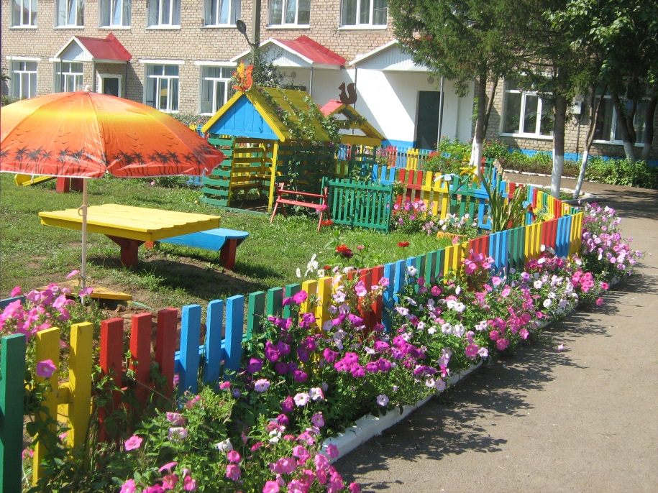
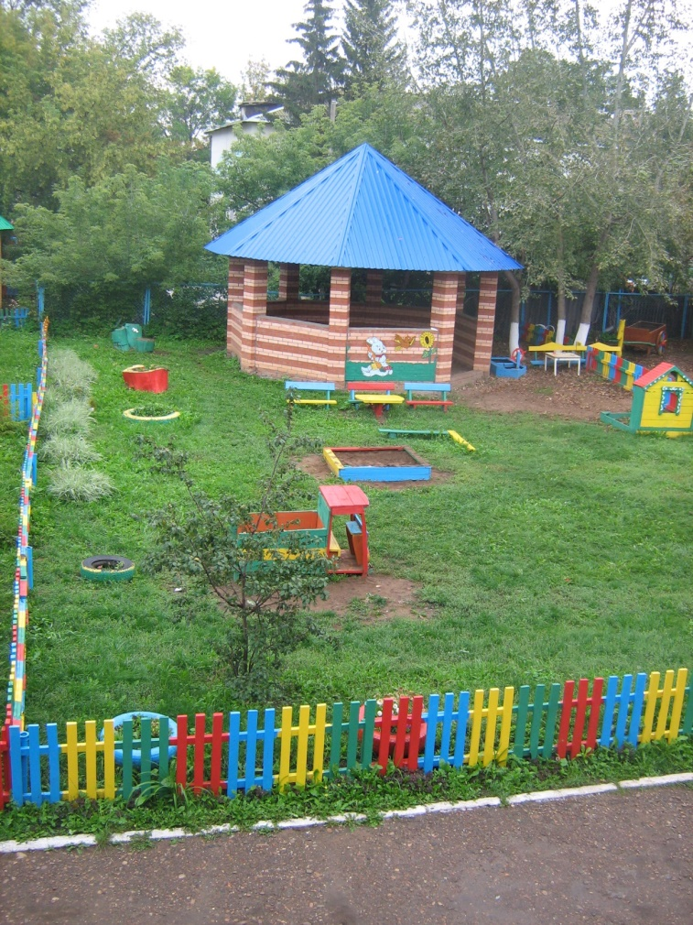
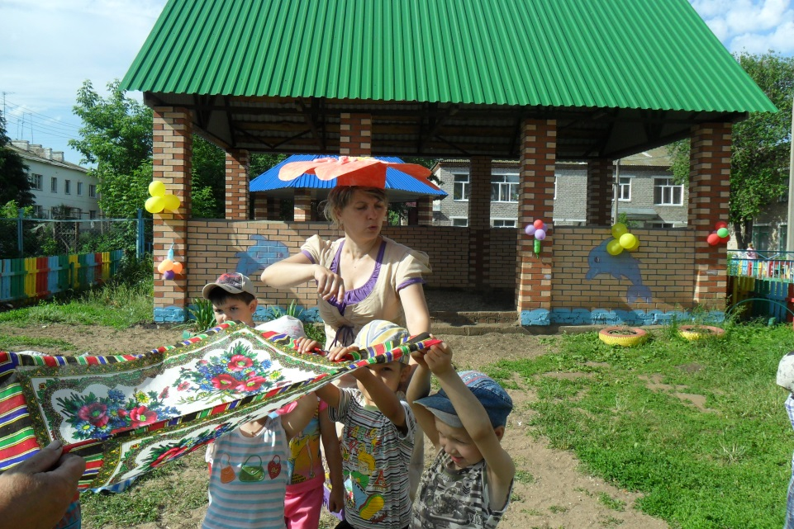
Детские площадки нашего садика.

Slide 6
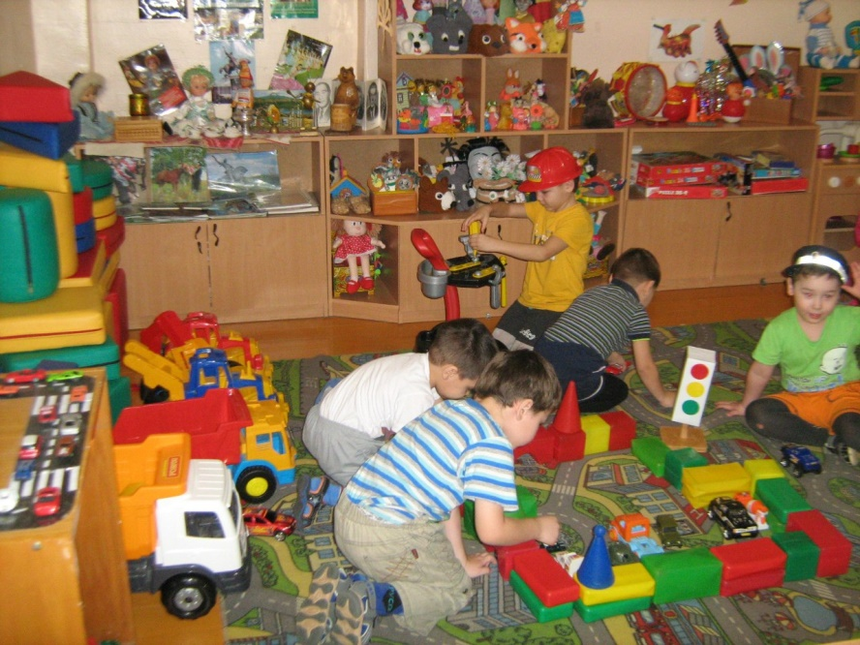
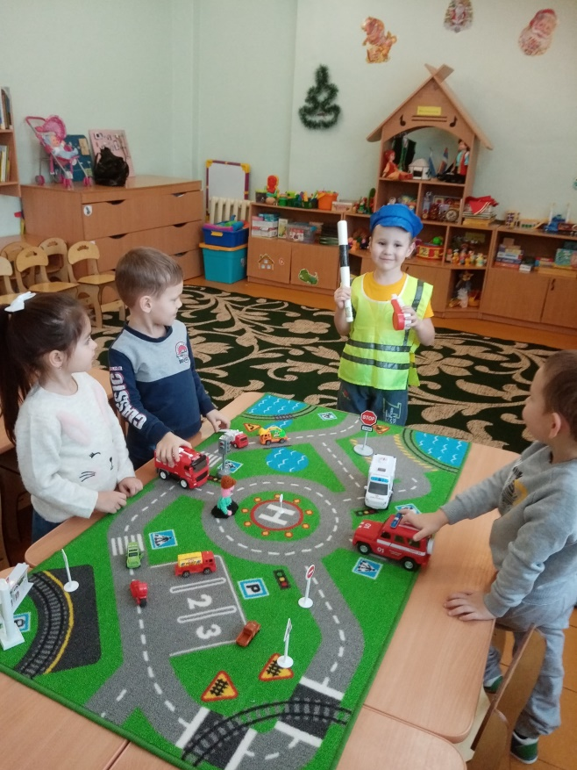
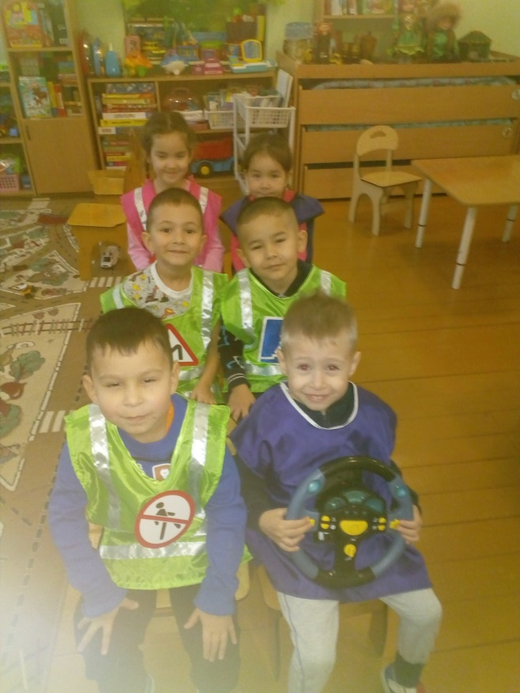
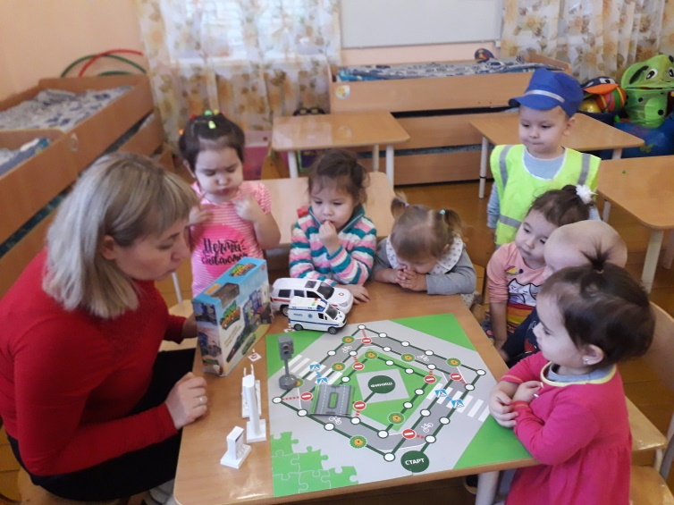
Безопасность

Slide 7
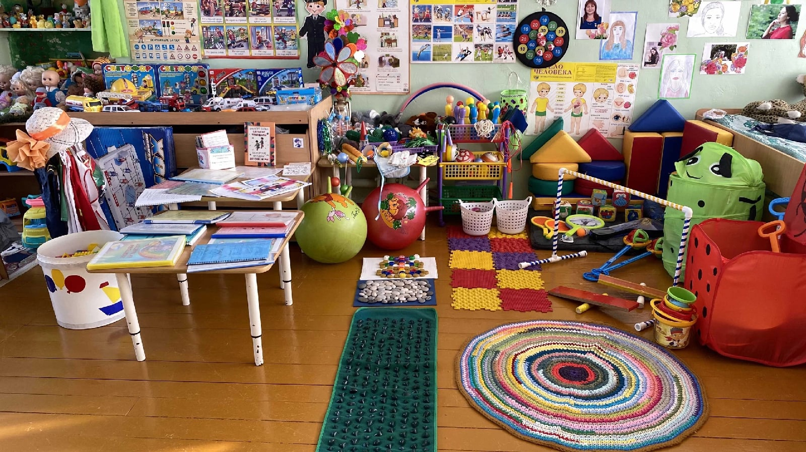
Предметная среда

Slide 8
Двигательная деятельность - одно из необходимых условий поддержания нормального функционального состояния детей, естественная биологическая потребность в движении. Она способствует совершенствованию деятельности основных физиологических систем организма (нервной, сердечно сосудистой, дыхательной), физическому и нервно-психическому развитию.
К ней относится:
Утренняя гимнастика
Физическая культура
Подвижные игры
Гимнастика после дневного сна
Спортивные игры и упражнения
Кружки
Секции
День здоровья
Олимпиада
Прогулки-экскурсии
Занятия по валеологии и экологии
Занятия по ОБЖ
Спортивные праздники
Развлечения
Спортивные досуги

Slide 9
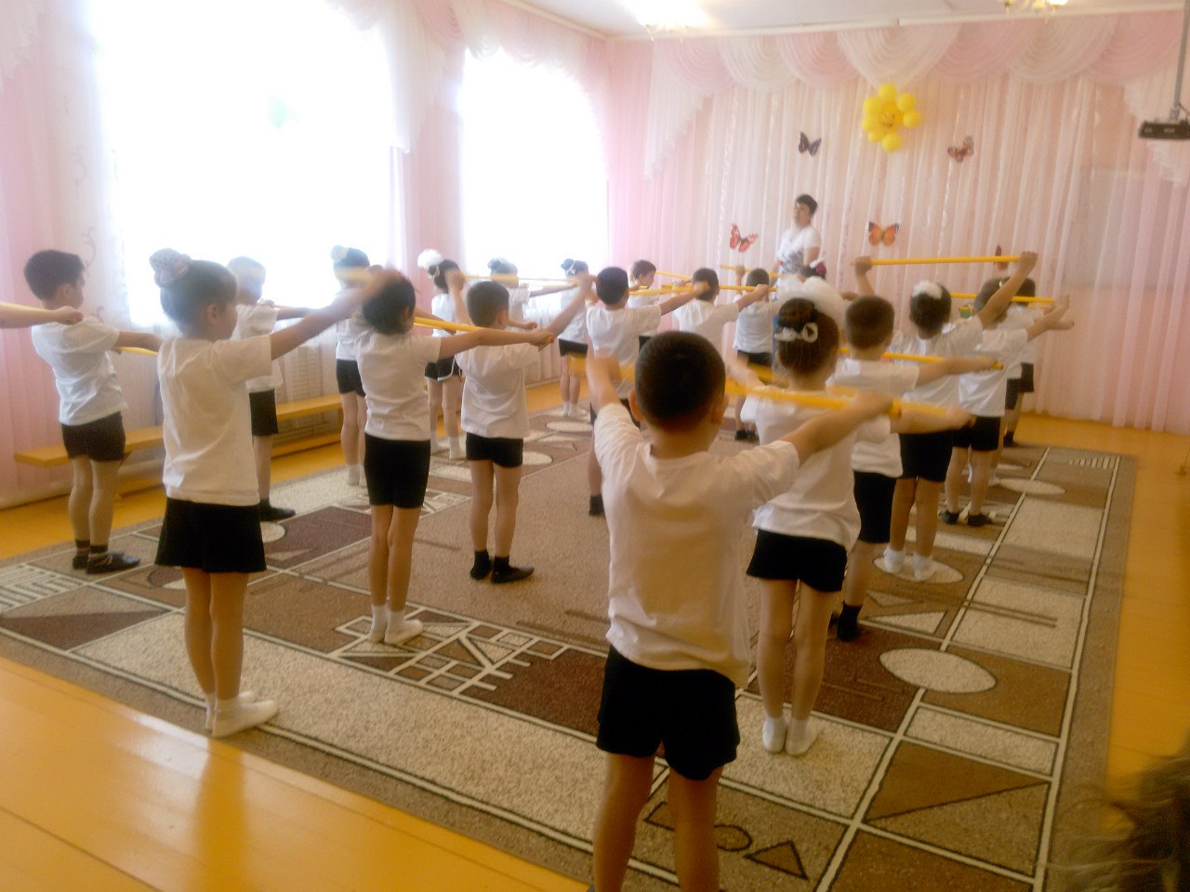
Утренняя гимнастика с гимнастическими палками.

Slide 10
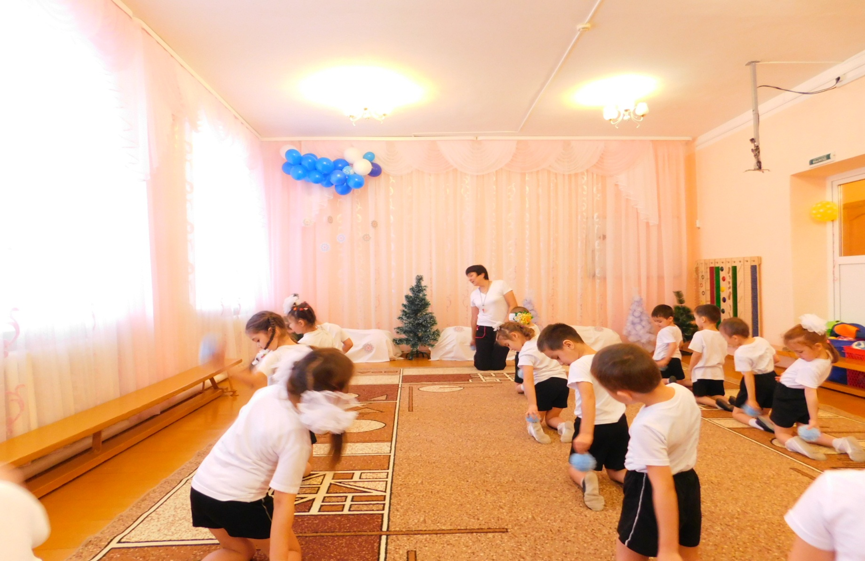
Утренняя гимнастика
Утренняя гимнастика с предметами (снежком)

Slide 11
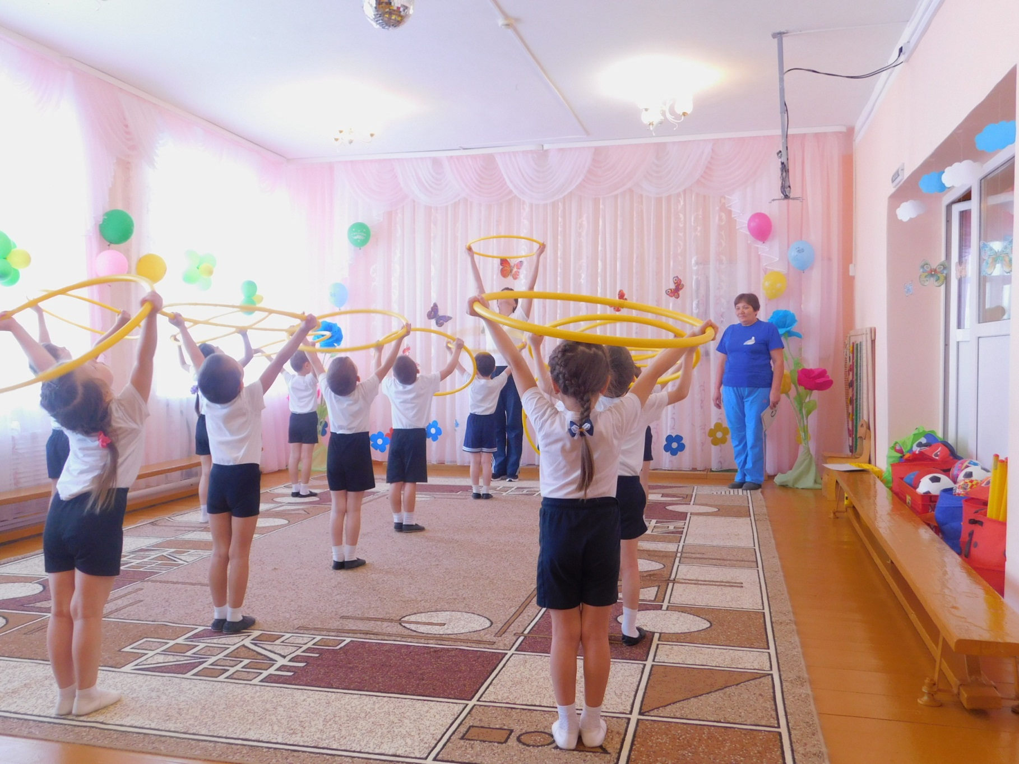
Общеразвивающие упражнения с обручами в старшей группе

Slide 12
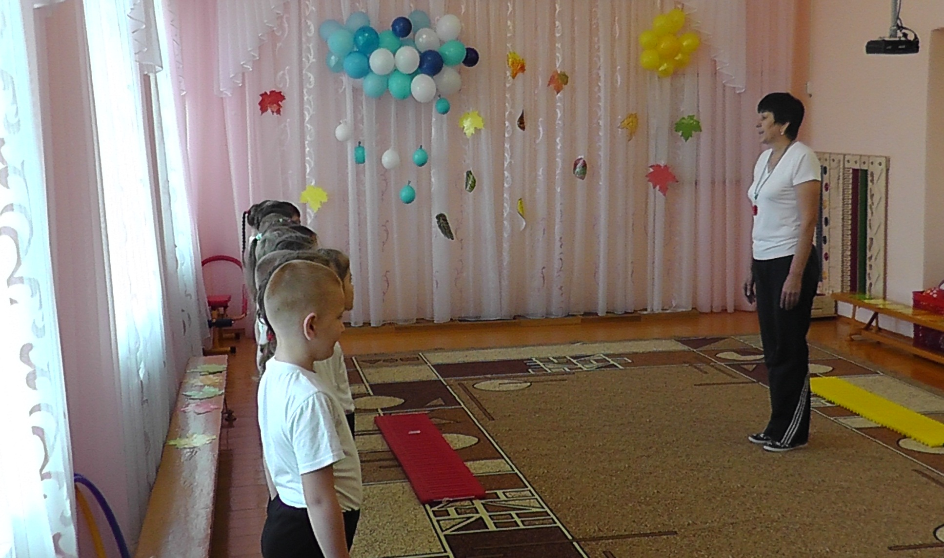
Физическая культура
Организованная образовательная деятельность в
подготовительной группе

Slide 13
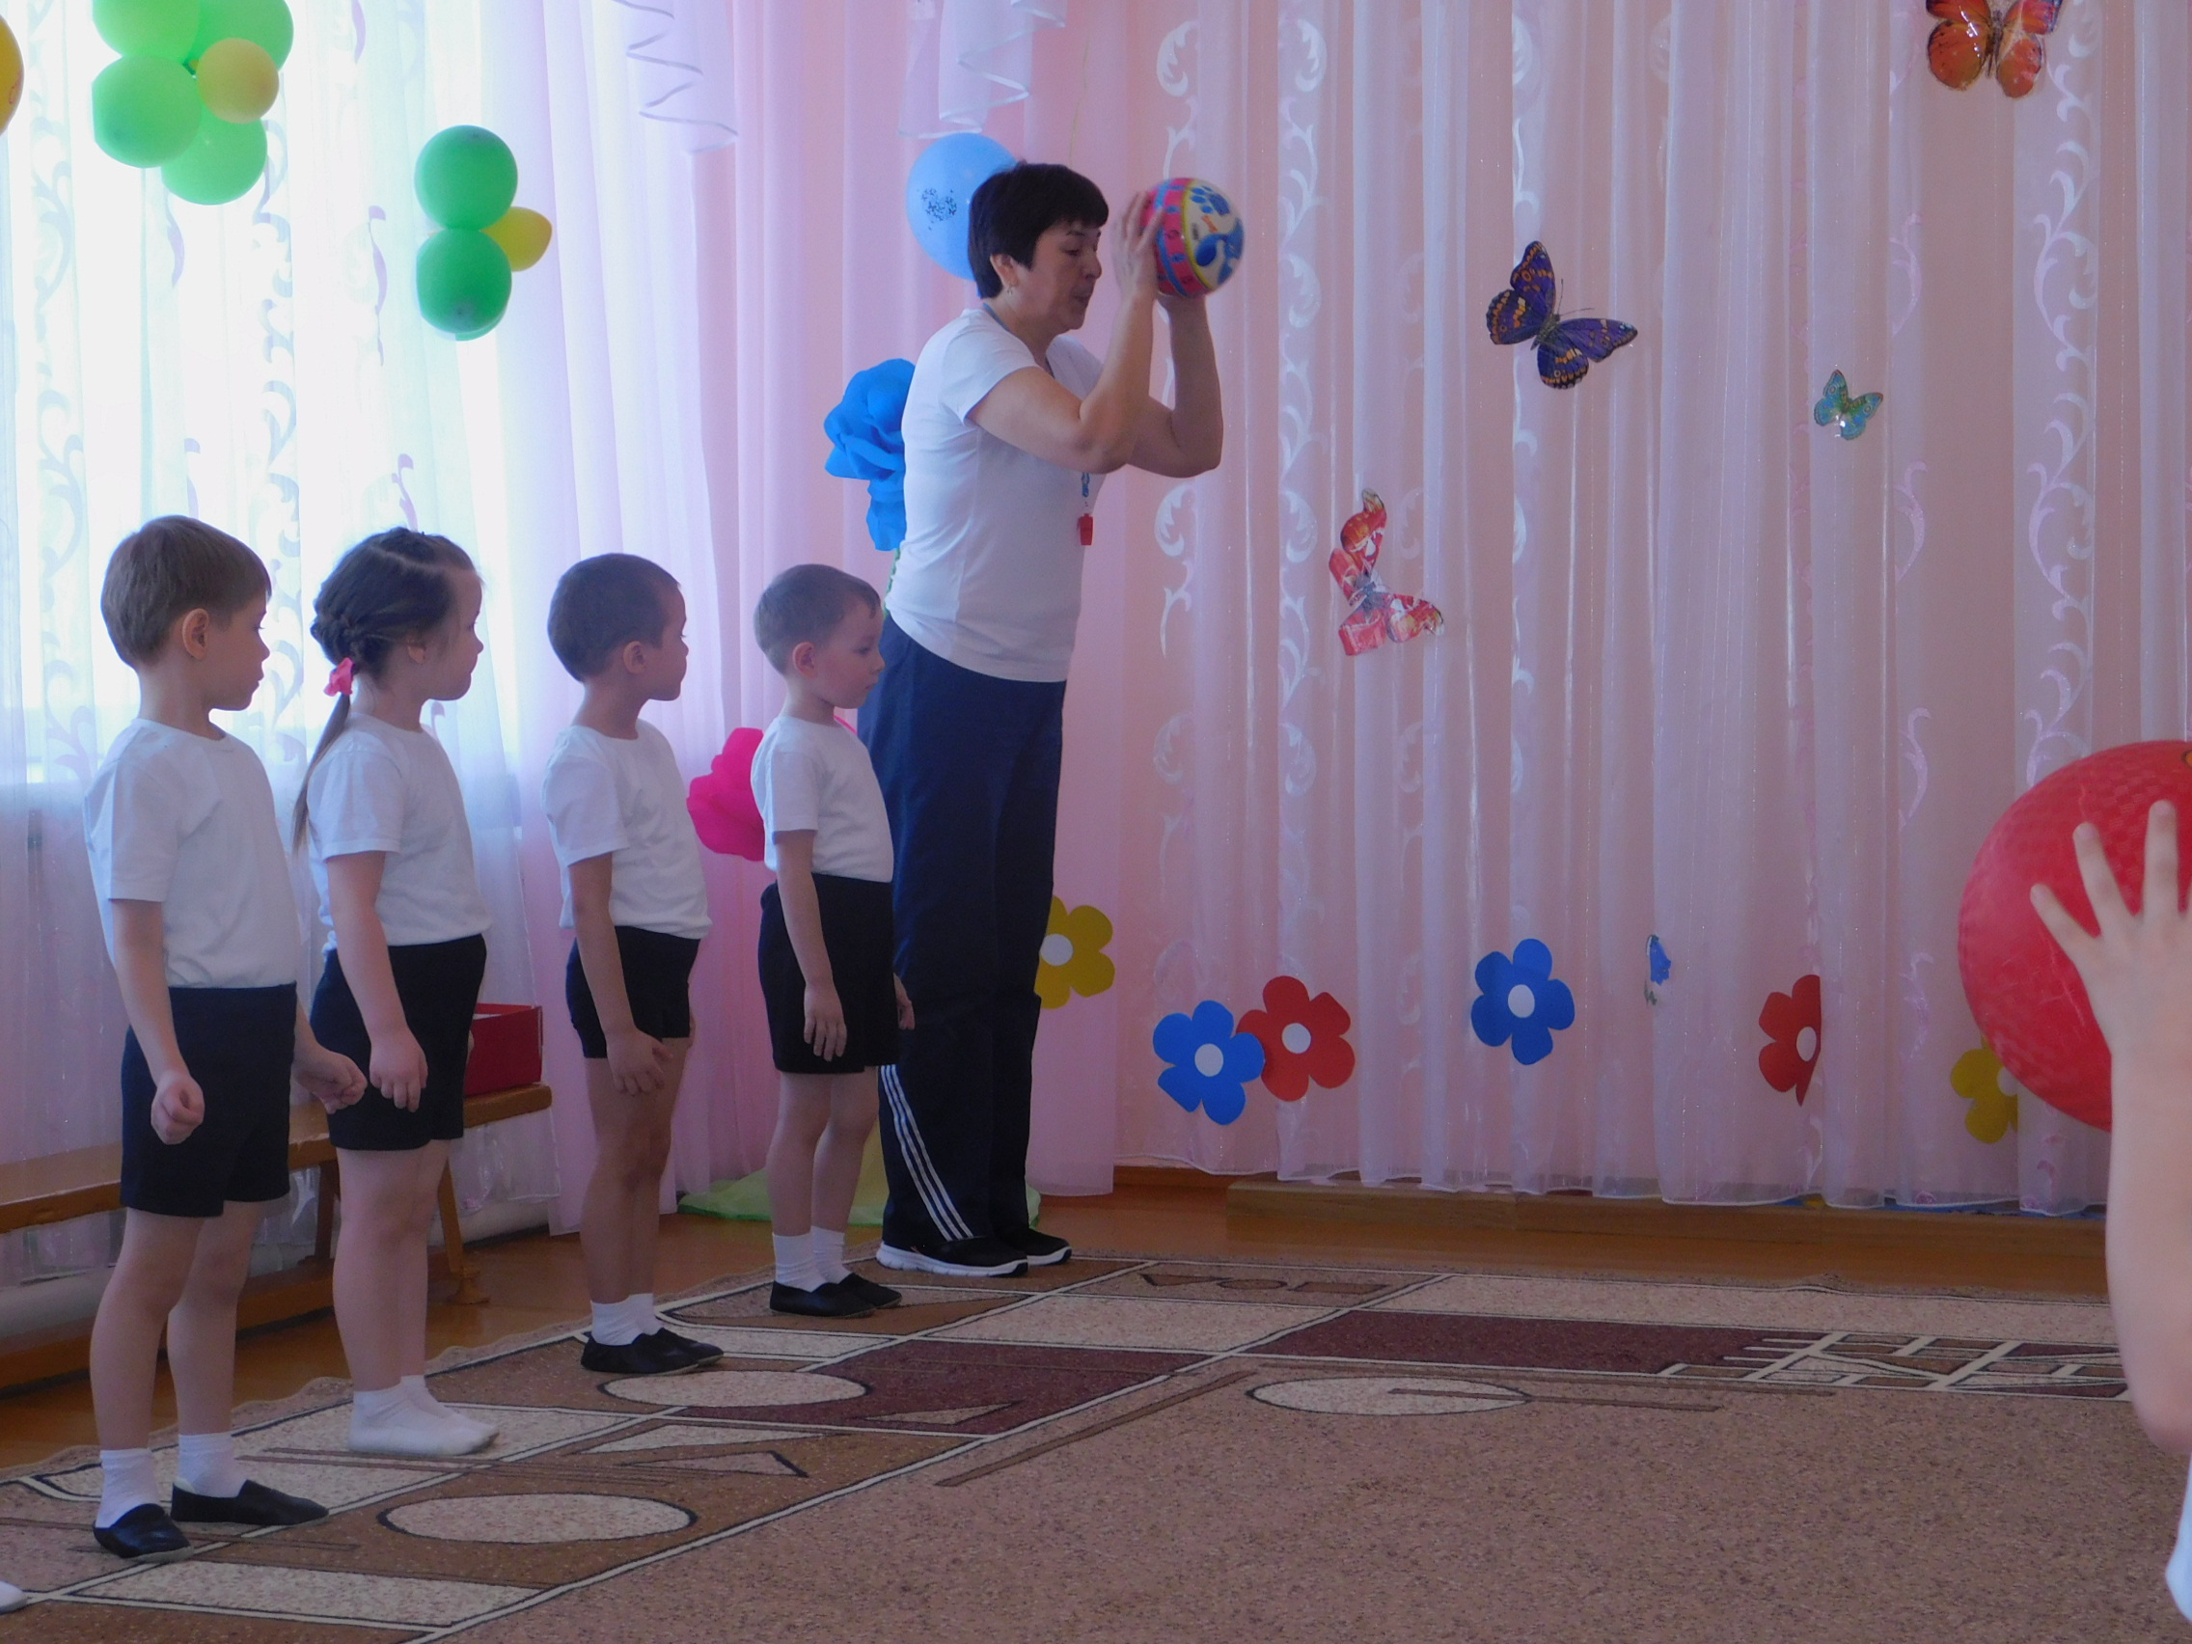
Обучение метанию мяча 2мя руками сверху и ловля его после отскока от пола.

Slide 14
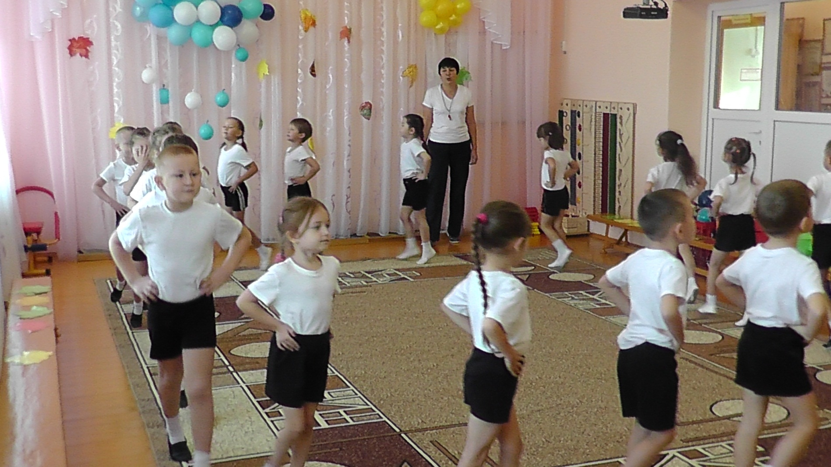
Ходьба на носках руки на поясе

Slide 15
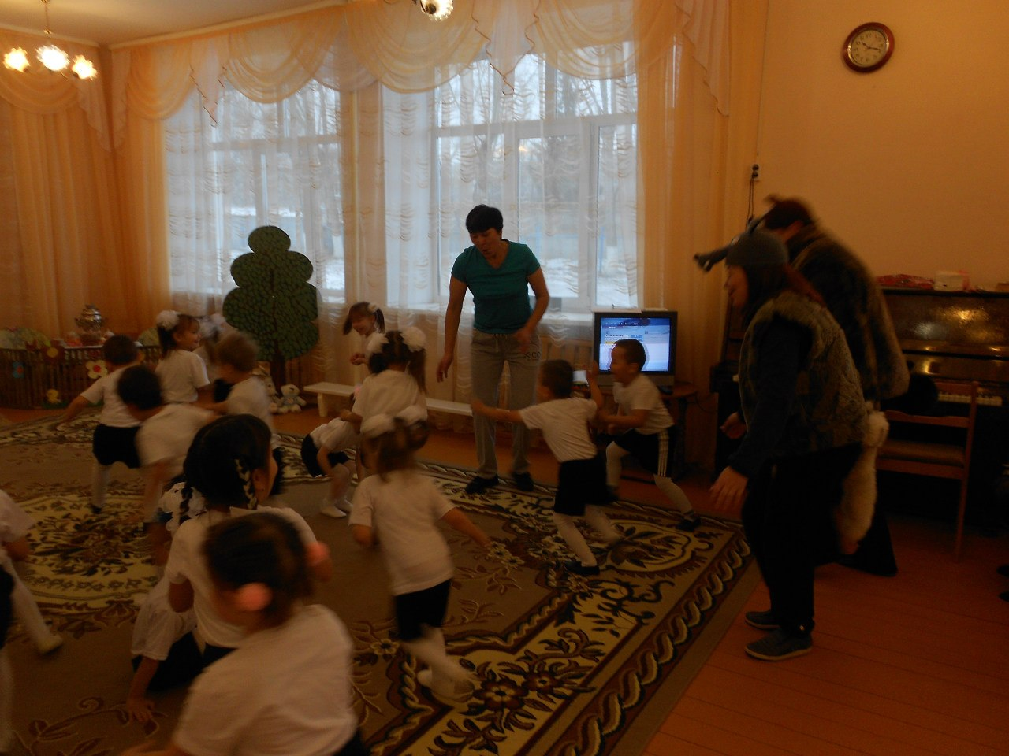
Подвижные игры
Башкирская народная игра «Айыу-буре юк икан» в младшей группе

Slide 16
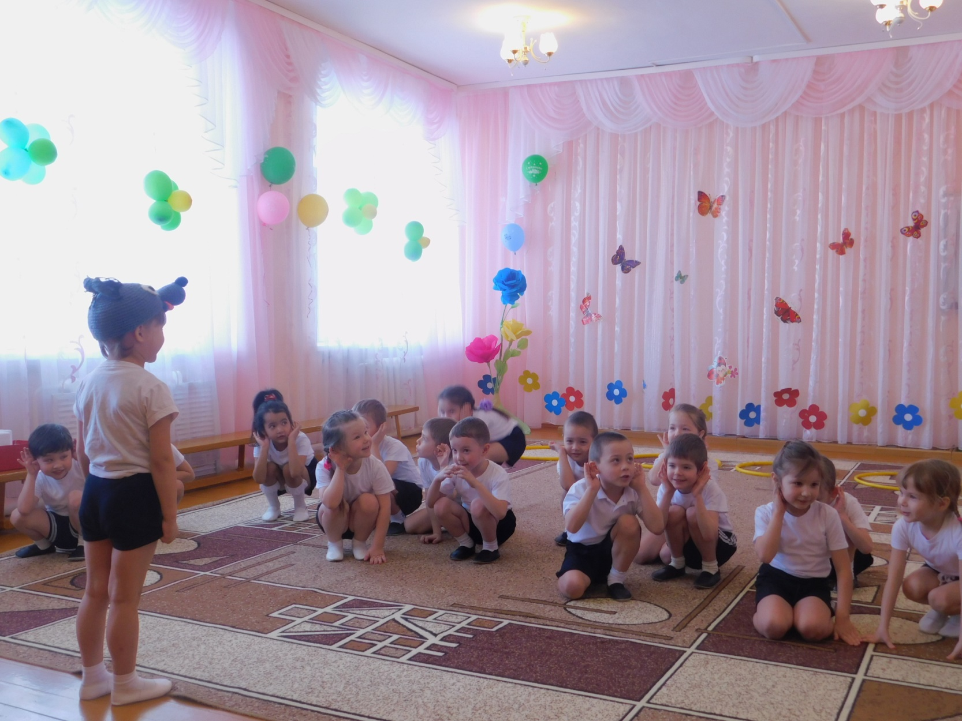
Русская народная сказка «Зайцы и волк»

Slide 17
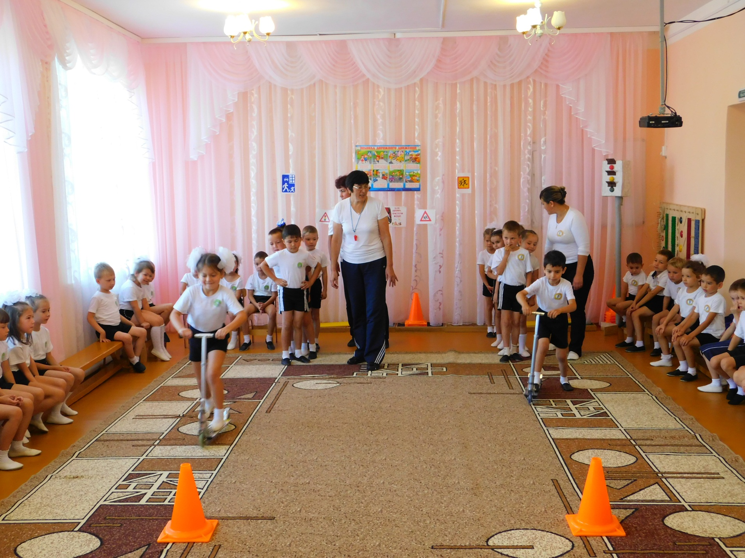
Игра эстафета на самокатах в подготовительной группе

Slide 18
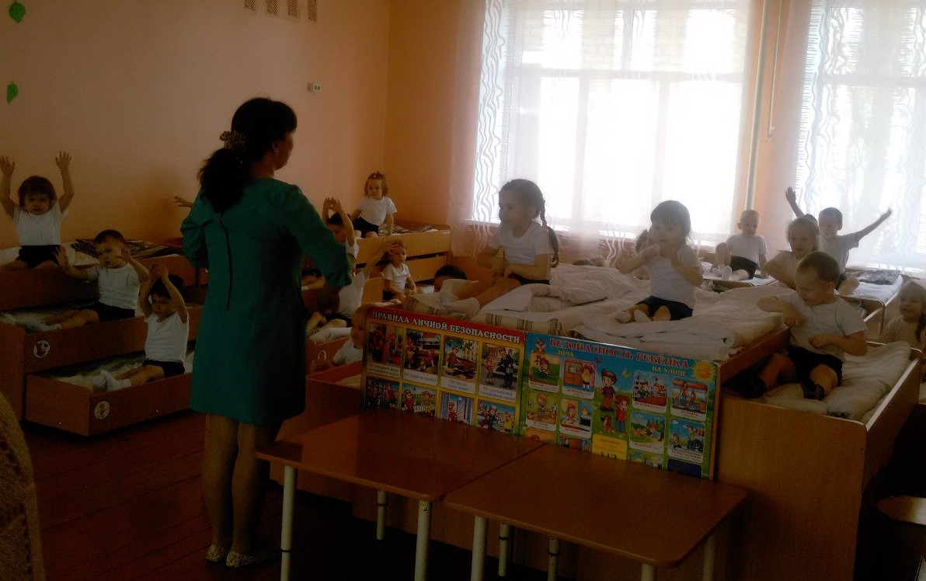
Гимнастика после дневного сна

Slide 19
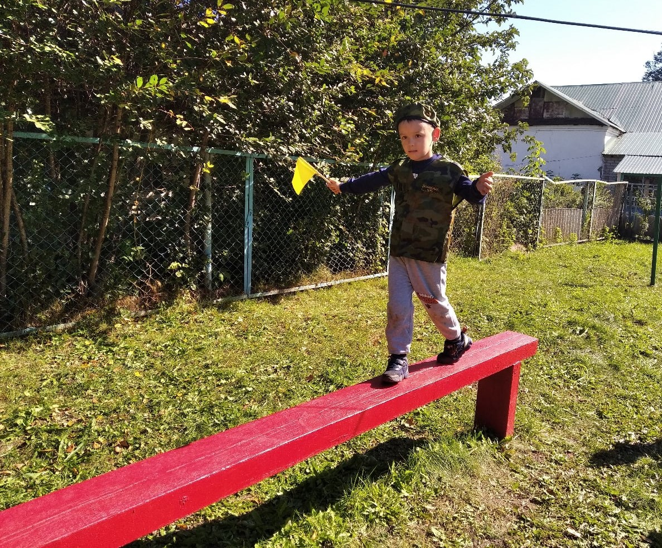
Спортивные игры и упражнения

Slide 20
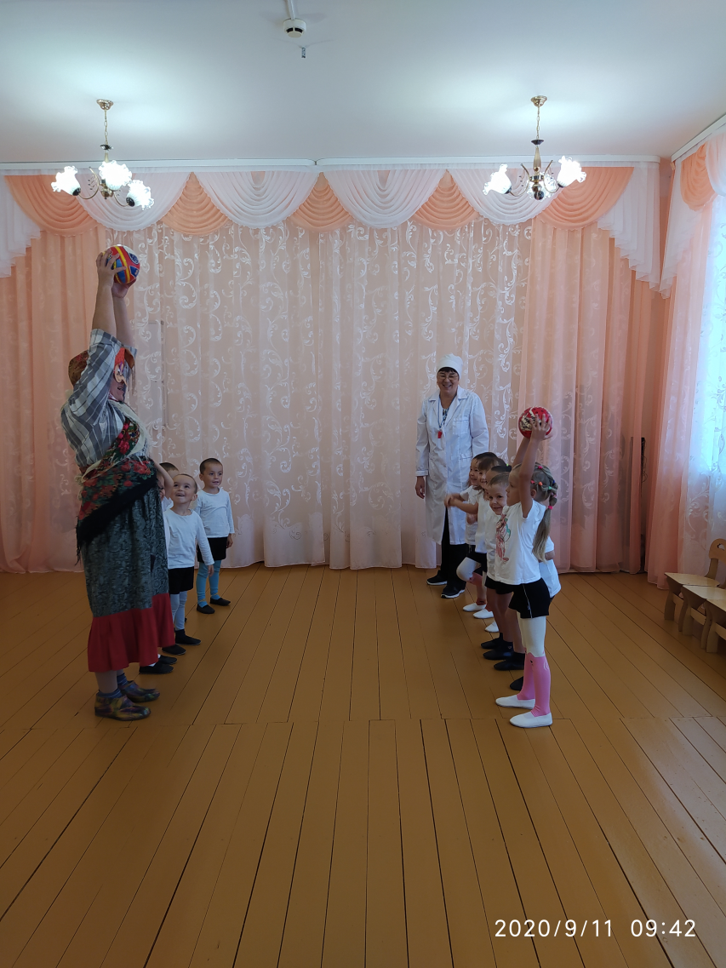
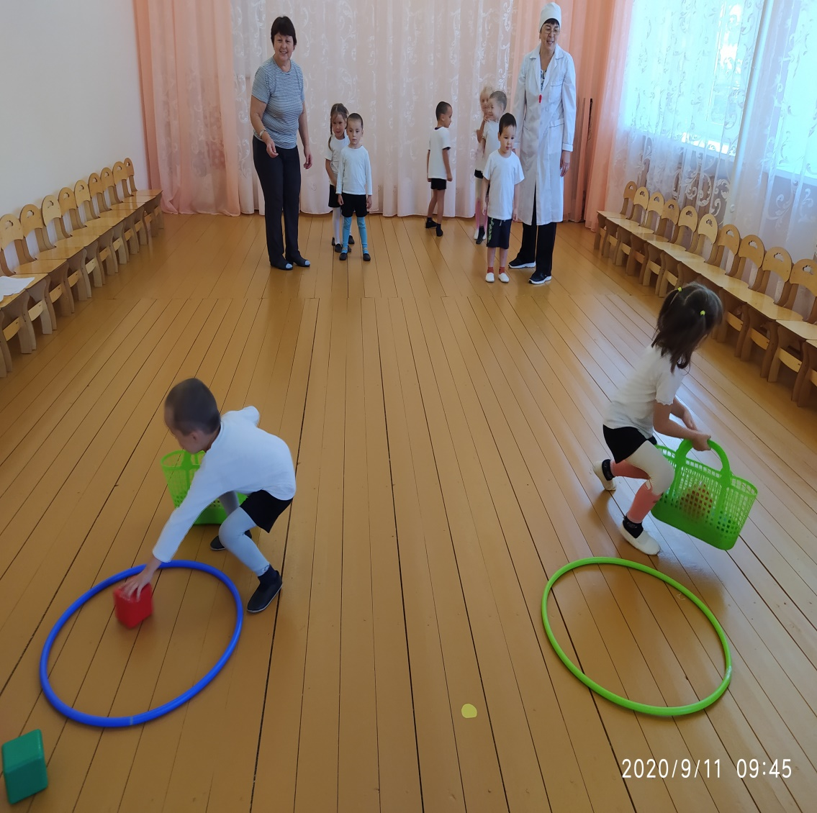
День здоровья
Игра «Передай мяч» Игра – эстафета «Собери кубик»

Slide 21
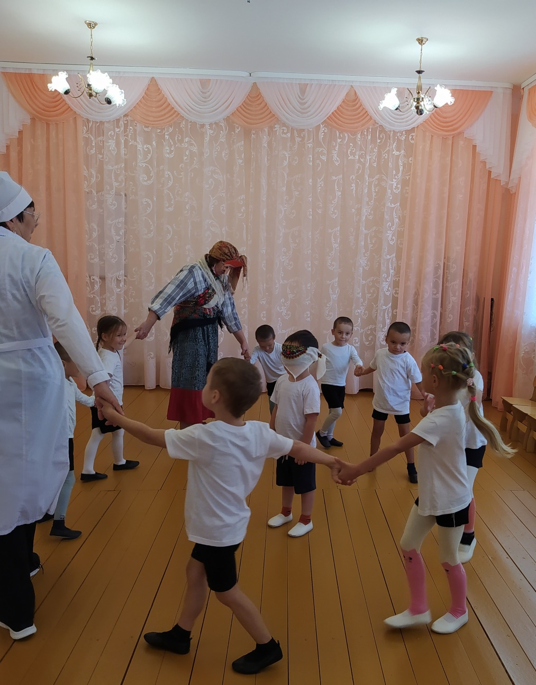
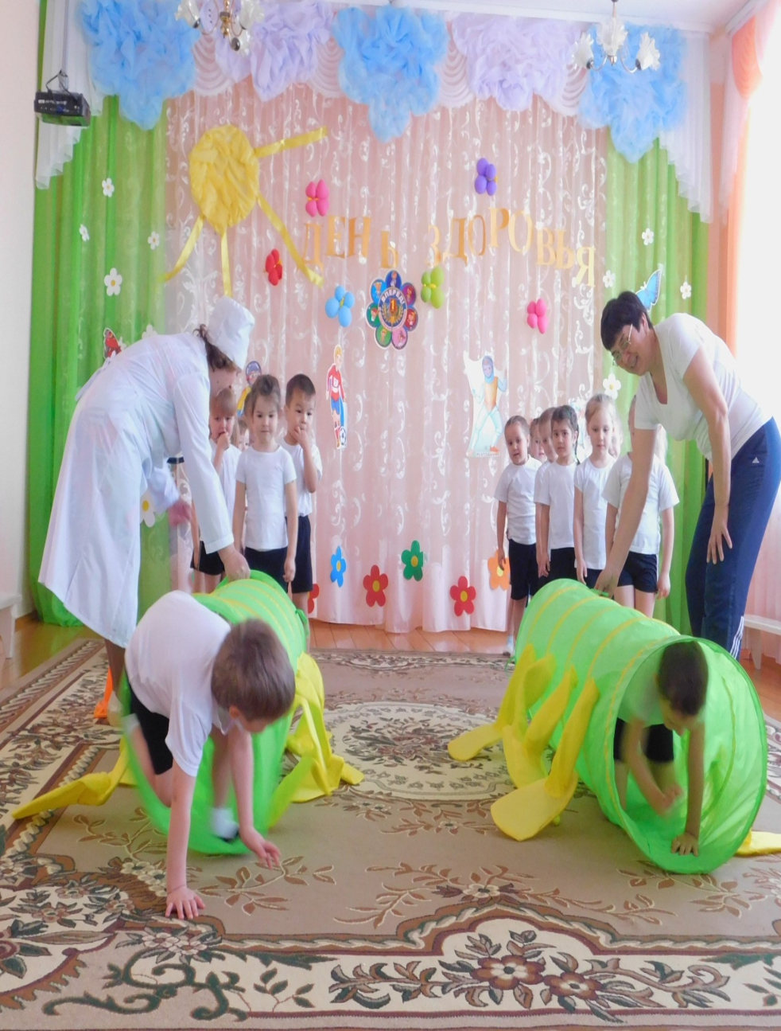
«День Здоровья» в детском саду.
Башкирская народная игра «Исемен айт» и игра – эстафета «Через тоннель».

Slide 22
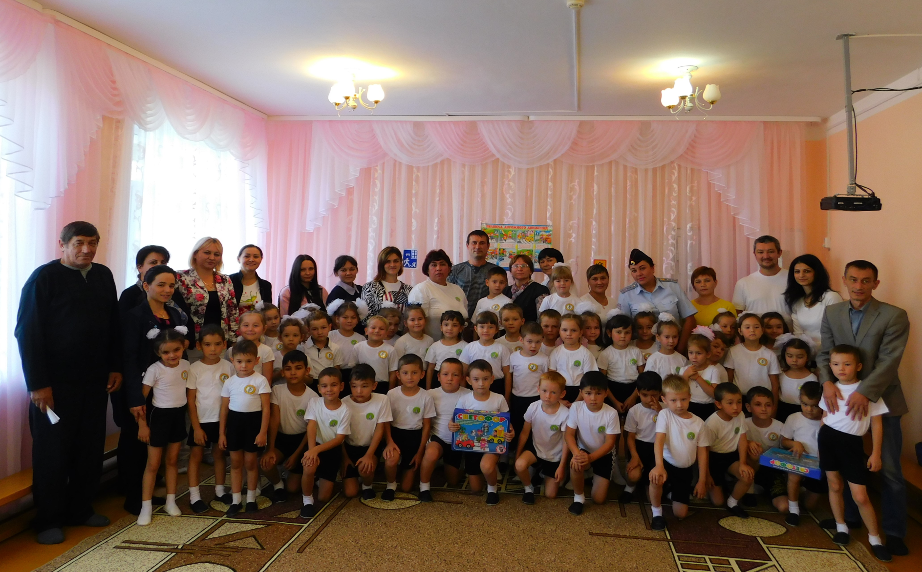
Спортивные праздники
Спортивный праздник с родителями, инспектором пропаганды капитаном полиции Фатыховой Г. И. в подготовительной группе №1, 2 «Внимательный пешеход»

Slide 23
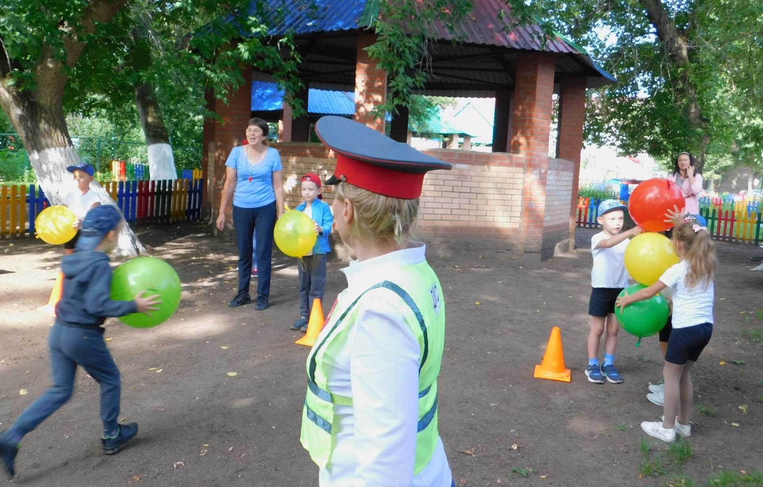
Развлечение «Красный, желтый, зеленый». Игра «Построй светофор из шаров»

Slide 24
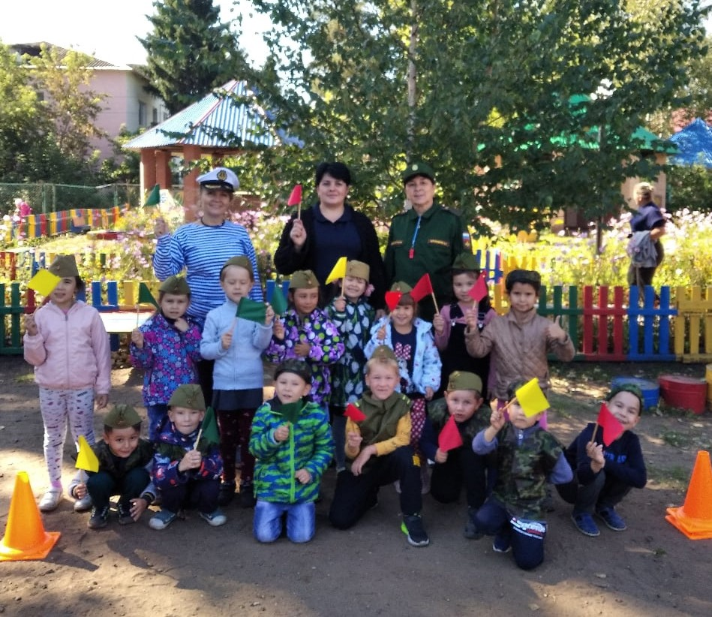
Осеннее развлечение «Зарница»

Slide 25
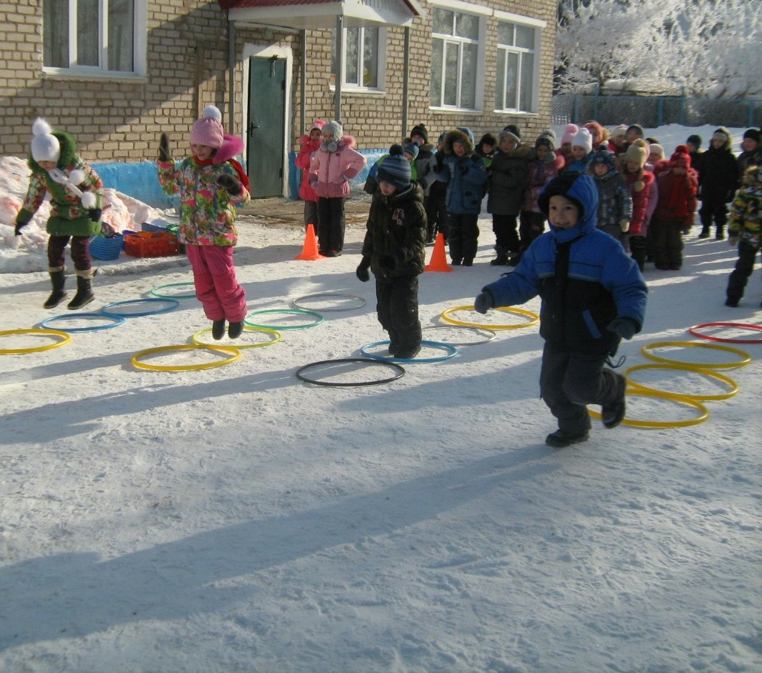
Зимний праздник «Мы мороза не боимся»

Slide 26
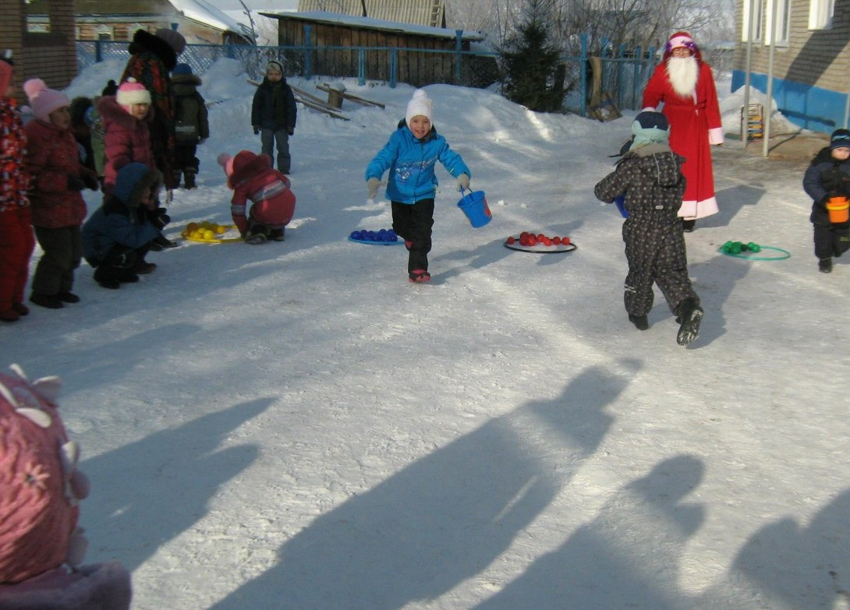
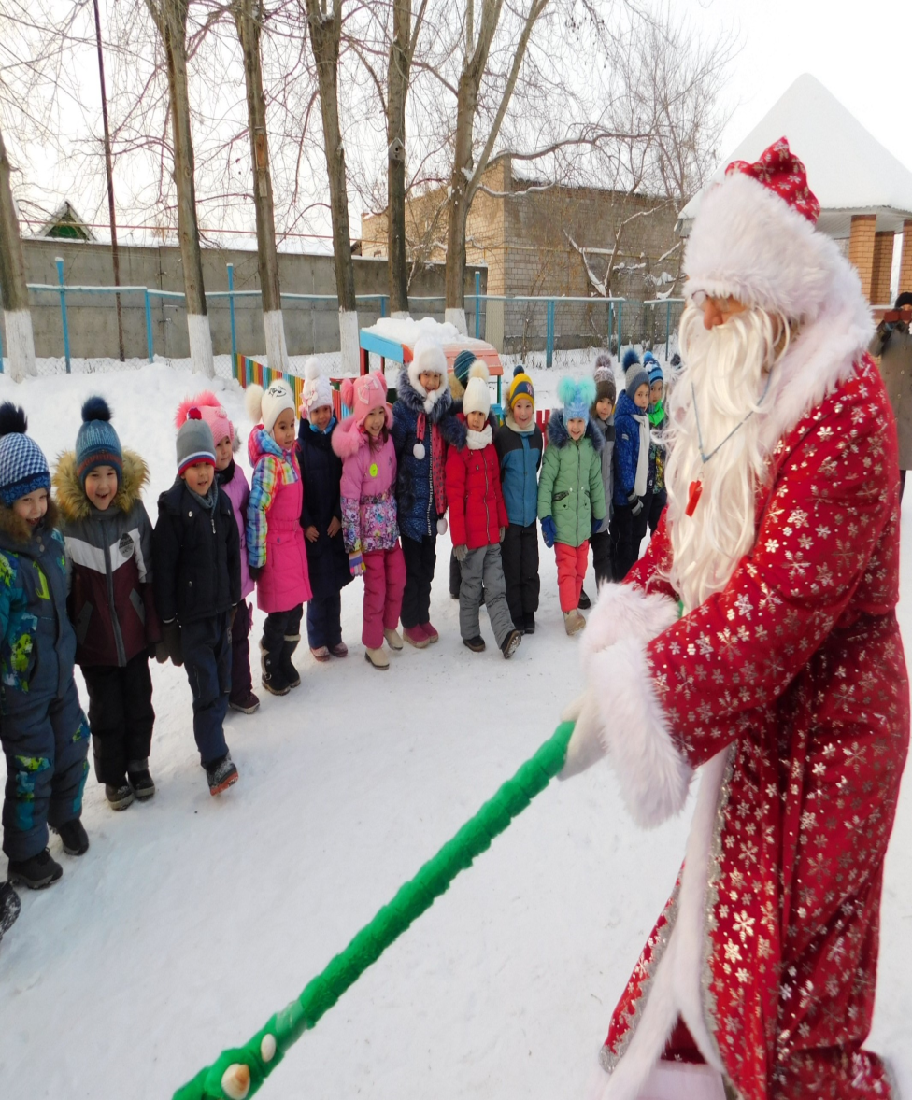
Зимние развлечения Спортивные досуги

Slide 27
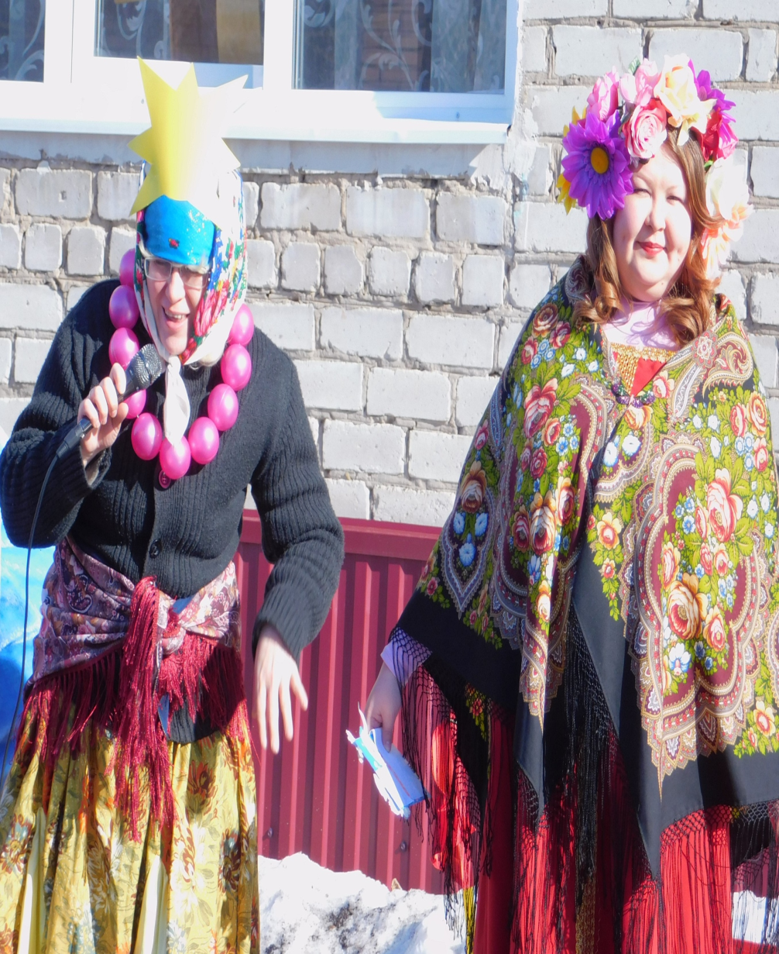
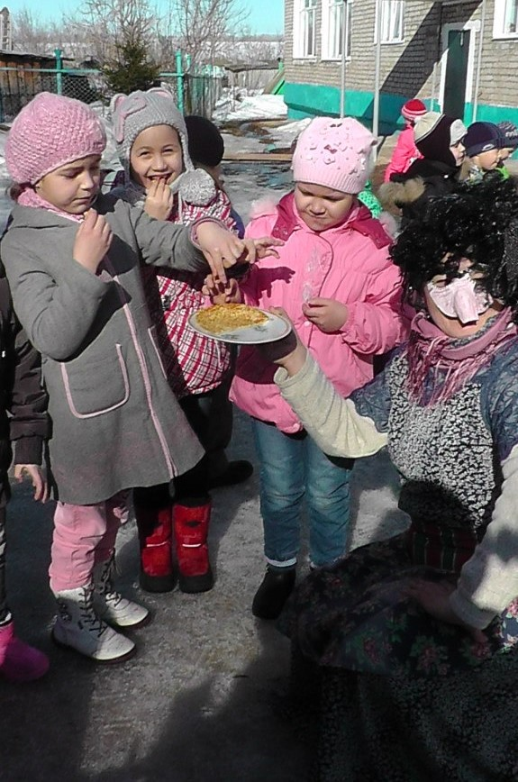
Праздник «Масленица»

Slide 28
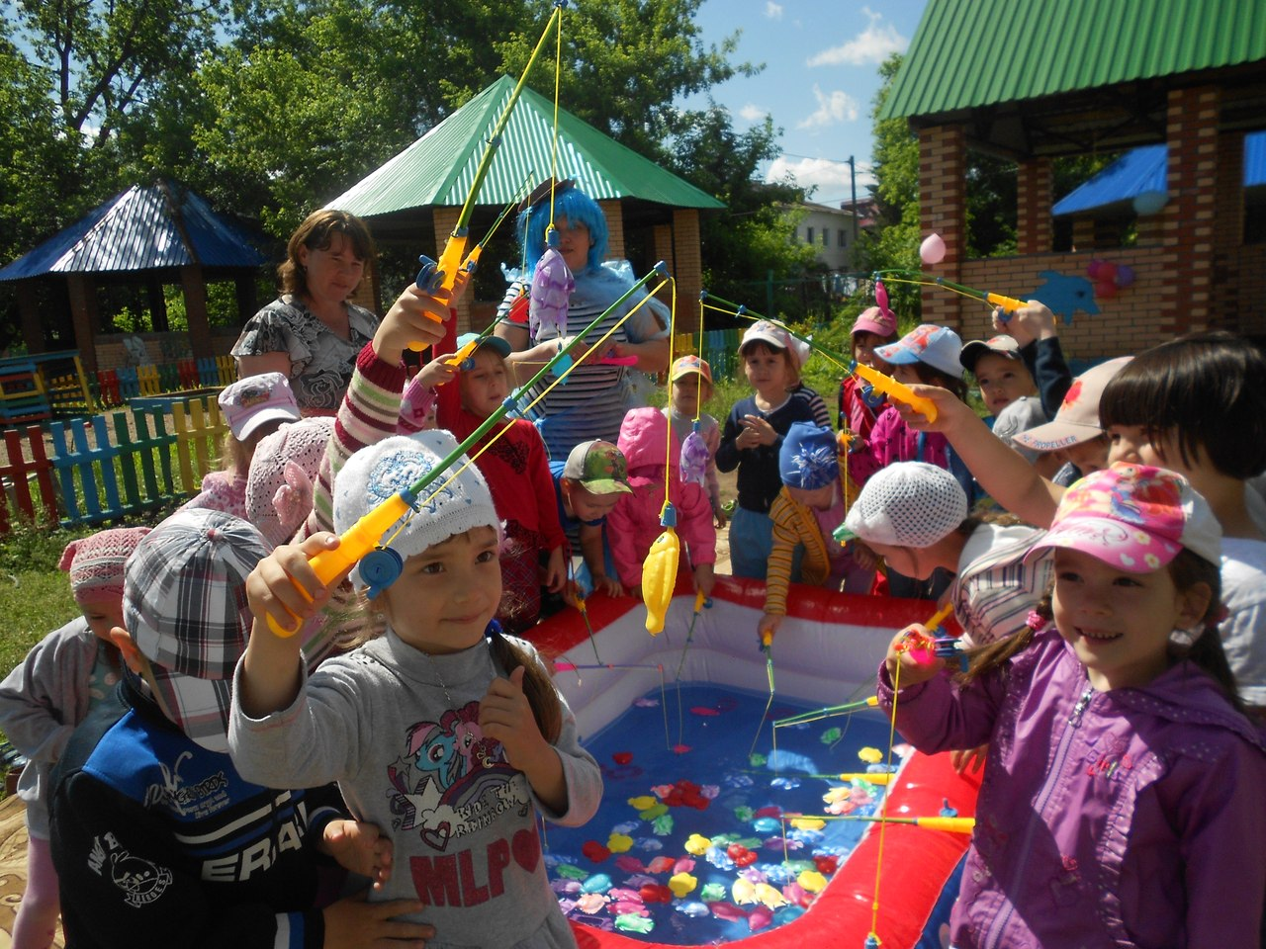
Летний спортивный праздник «Сабантуй» Встречает детей Водяной и предлагает игру «Рыбалка»

Slide 29
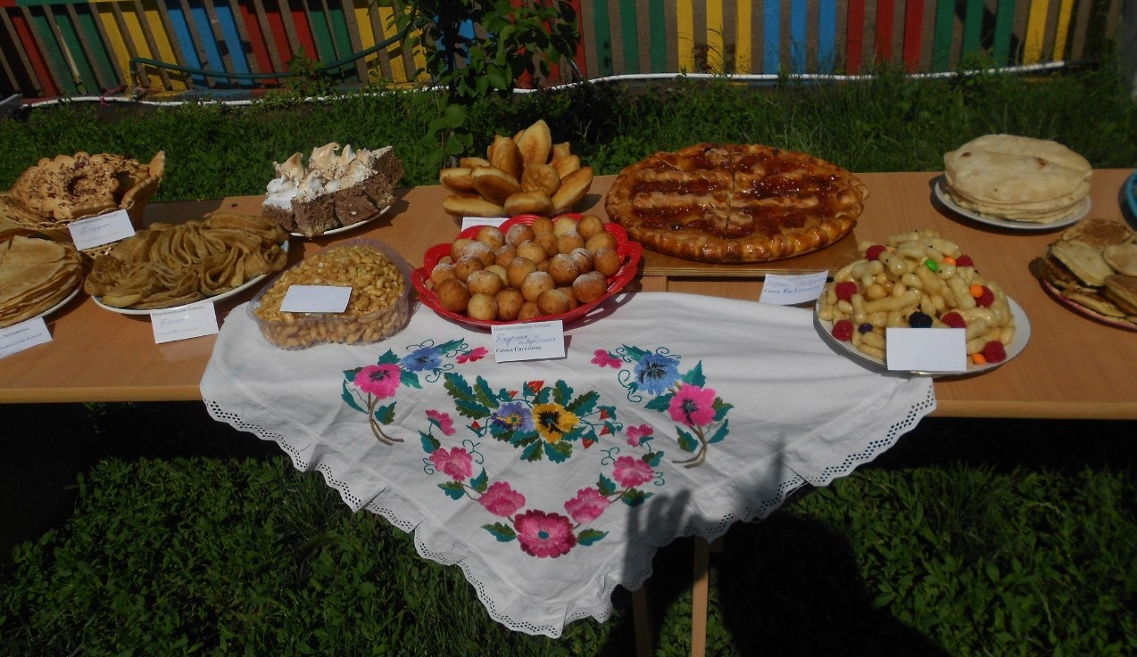
Станция «Летнее кафе» Группы приготовили башкирские народные блюда

Slide 30
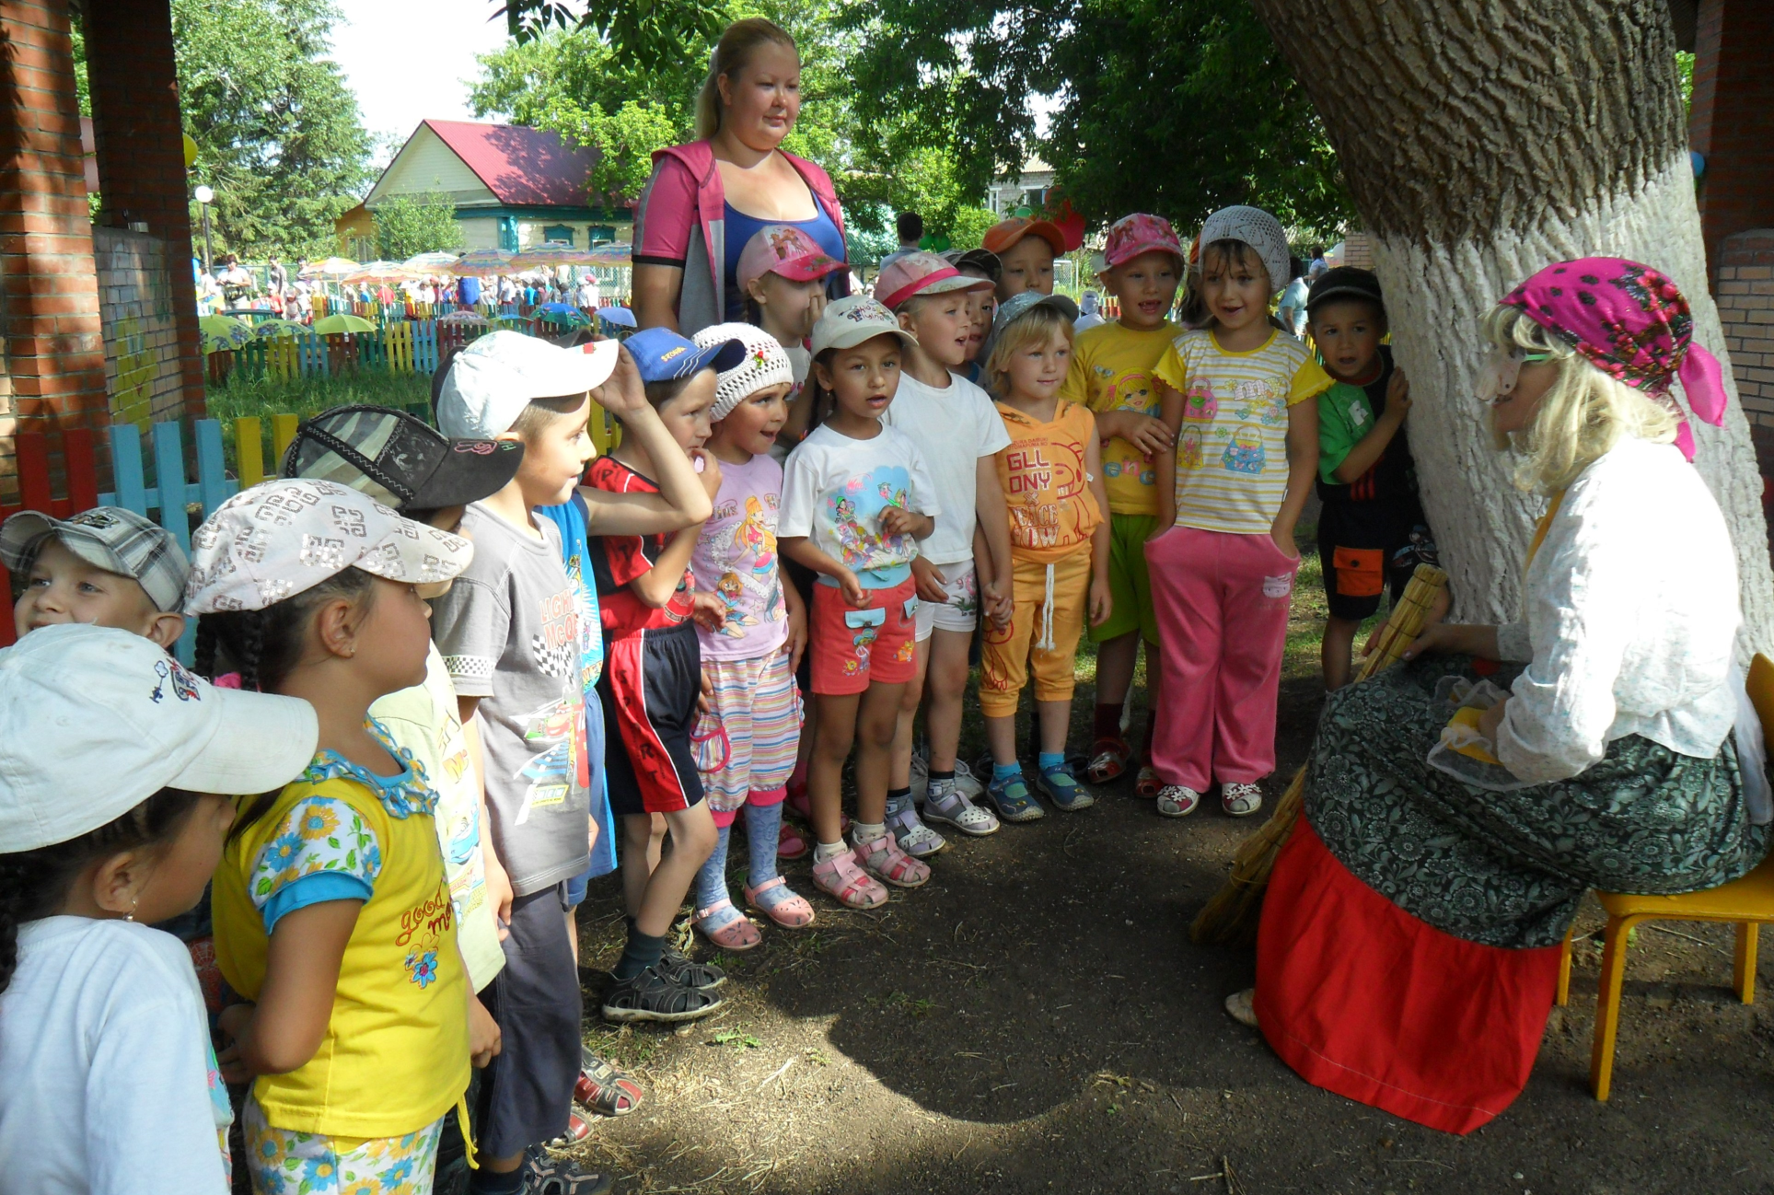
Станция «Лесная» Встречает детей Баба Яга и объясняет как вести себя в лесу и играет с ними игру «Гонки на фитболах»

Slide 31
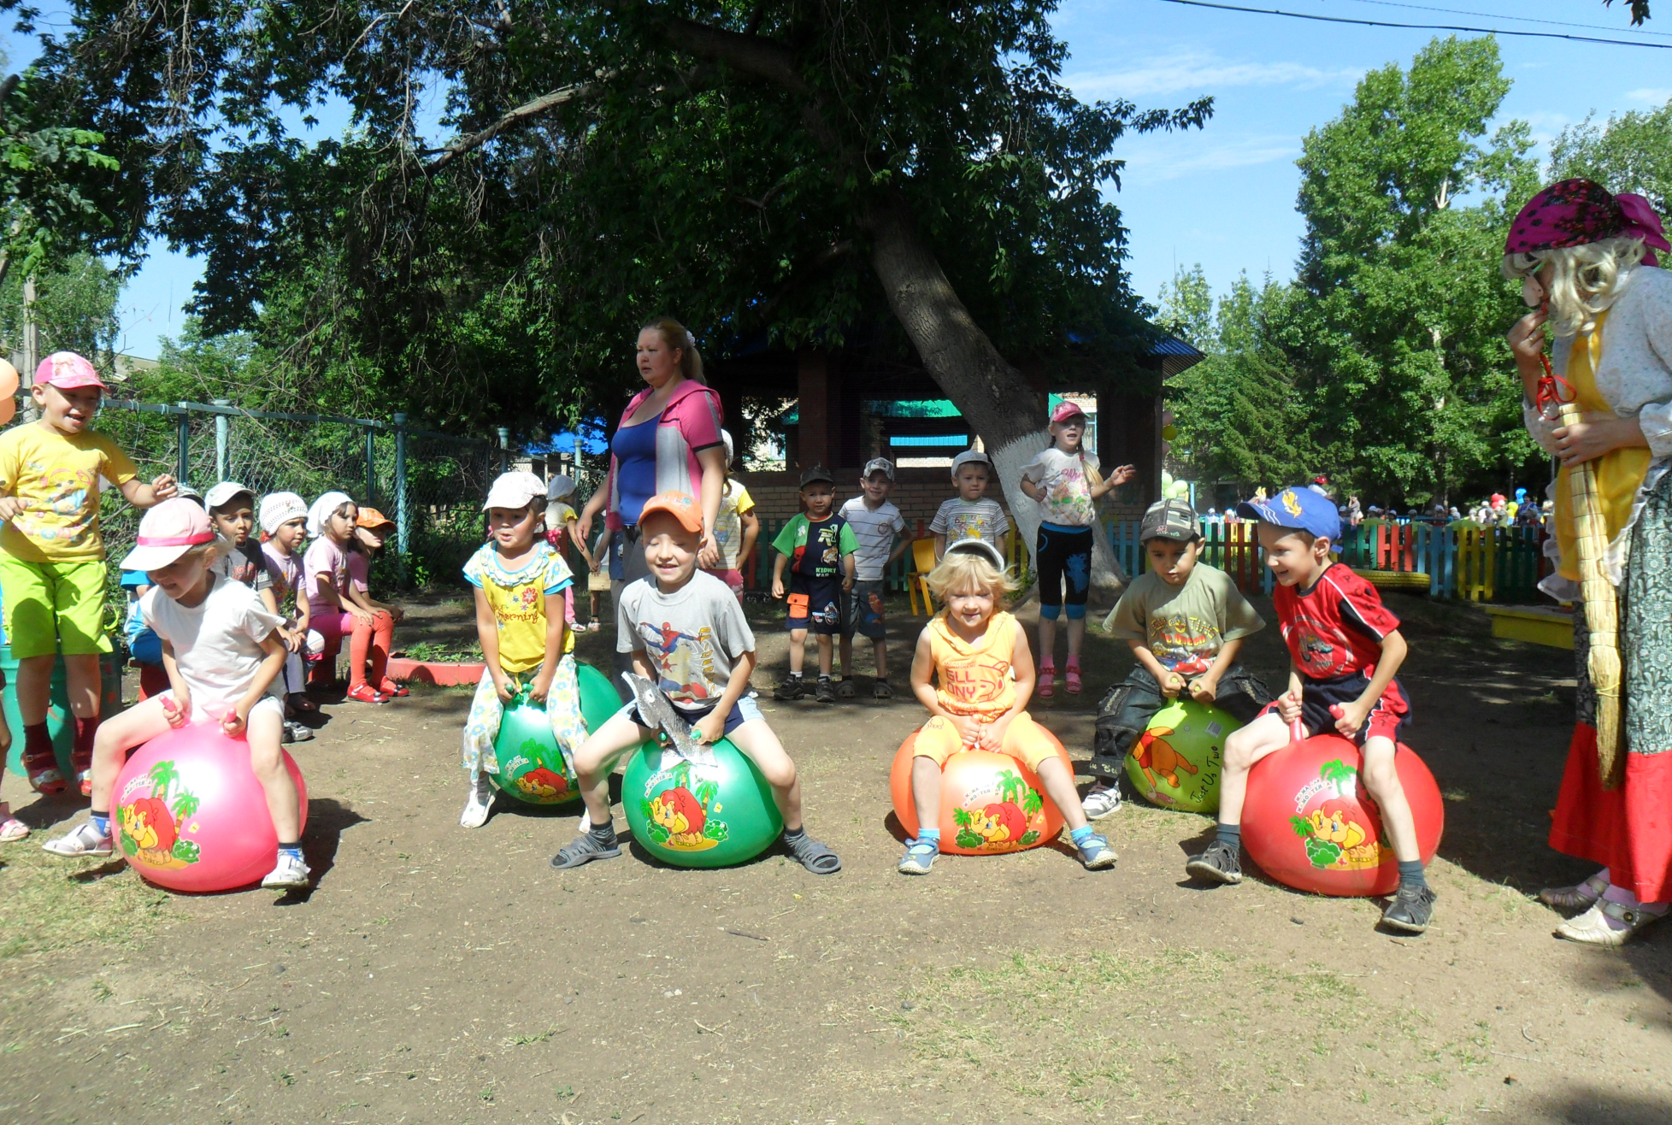
Игра «Гонки на фитболах»

Slide 32
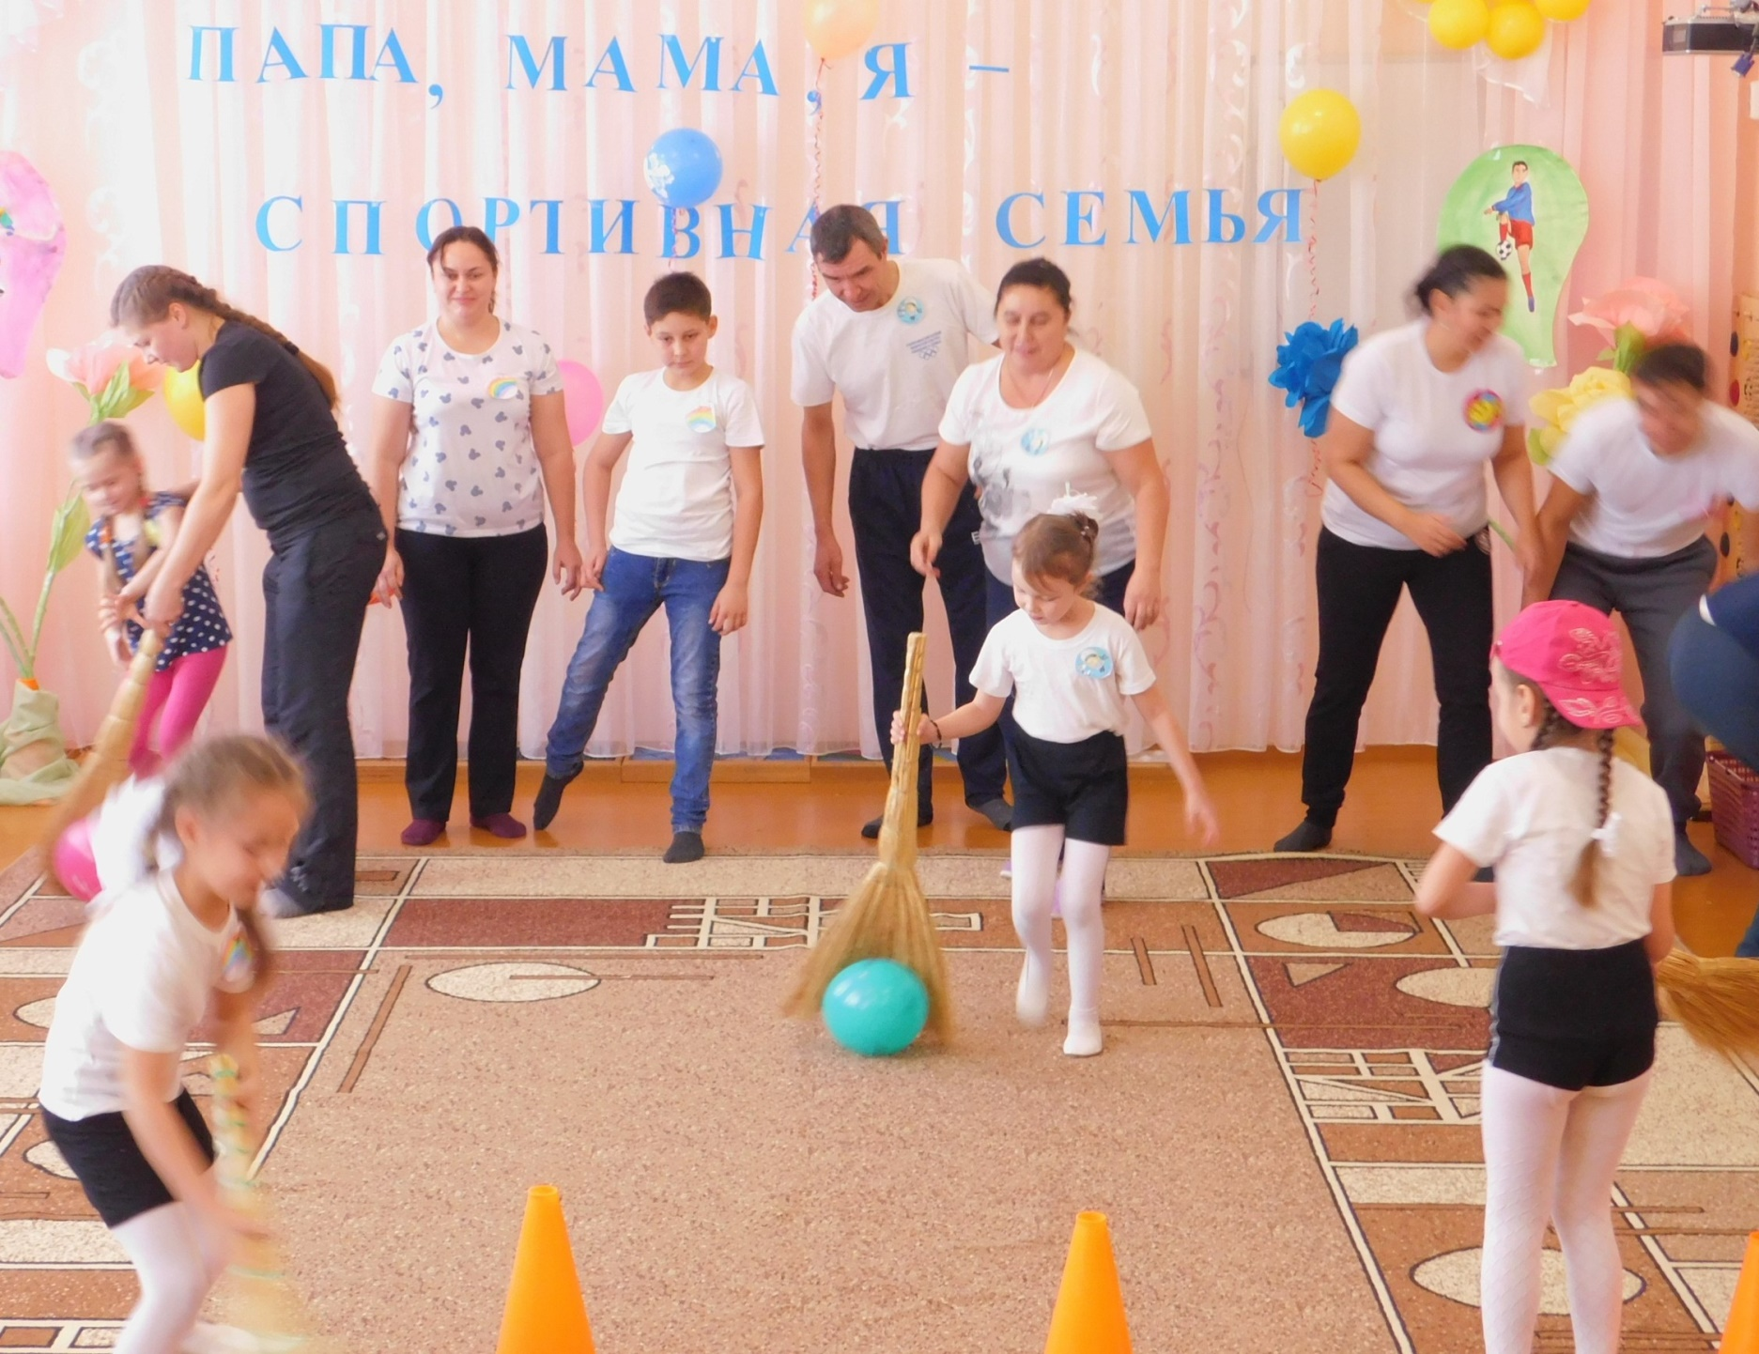
Праздник «Папа, мама, я – спортивная семья»

Slide 33
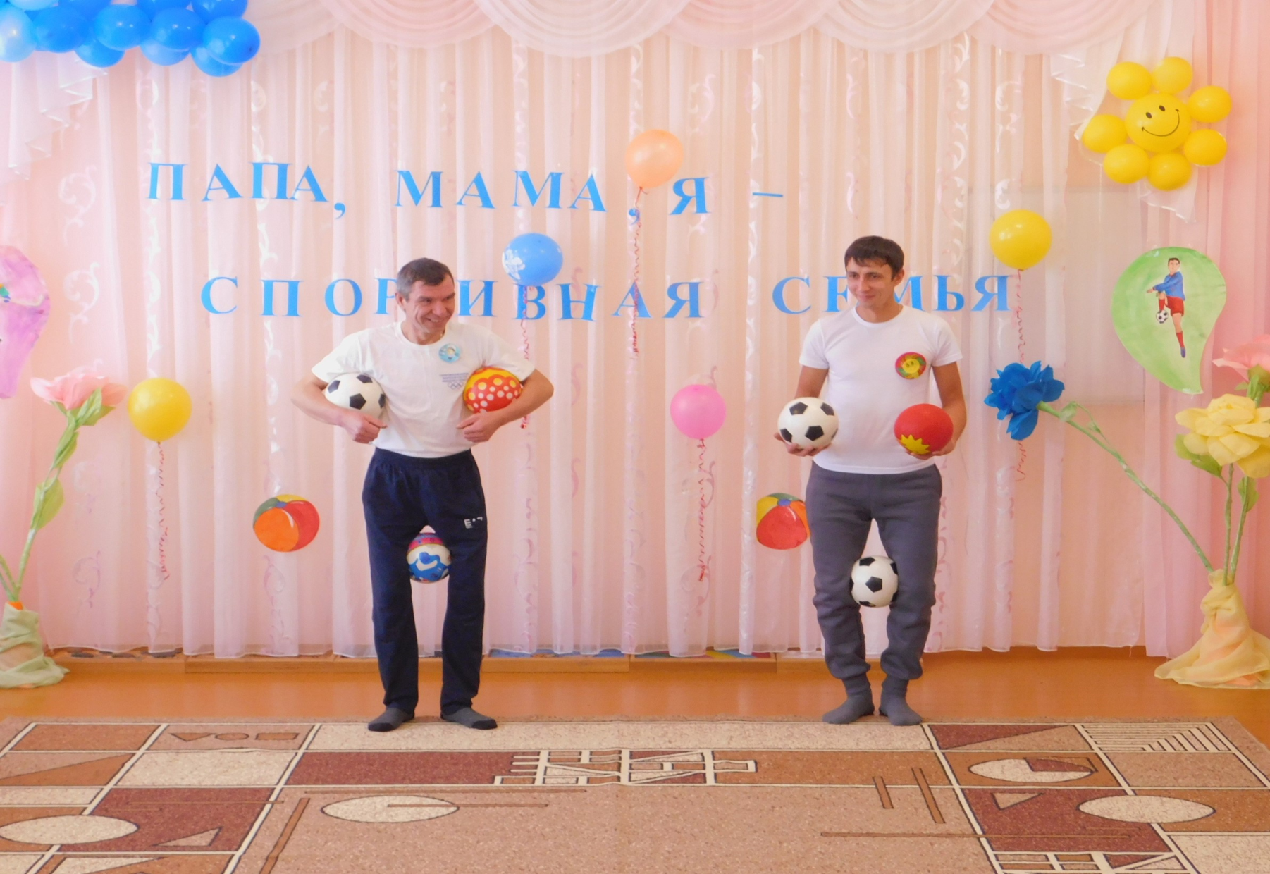
Конкурс пап «Прыжки с тремя мячами»

Slide 34
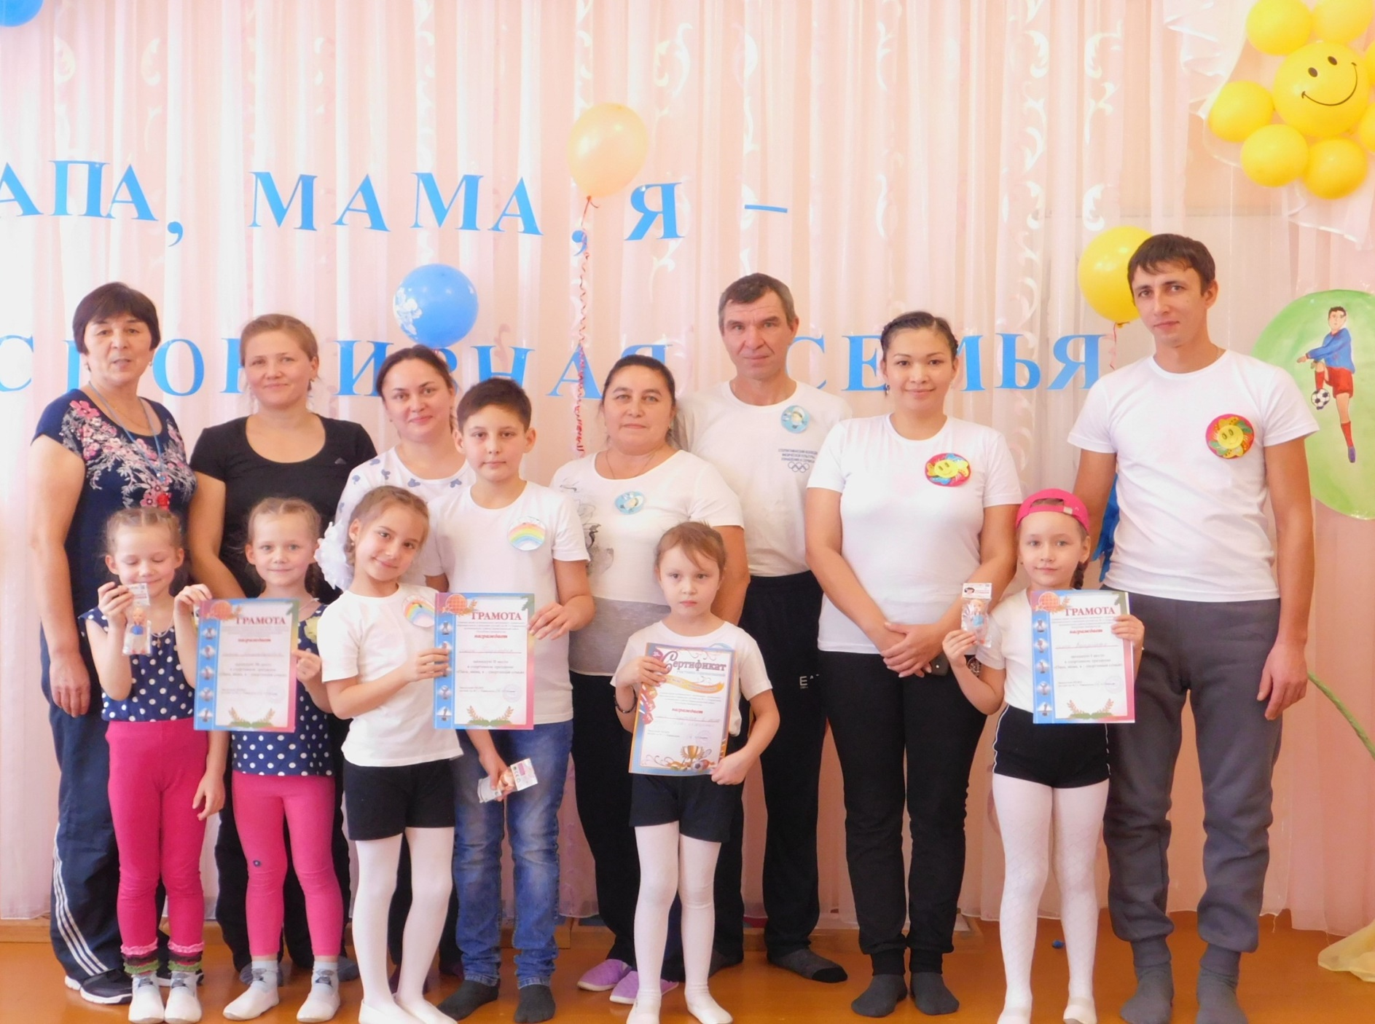

Slide 35
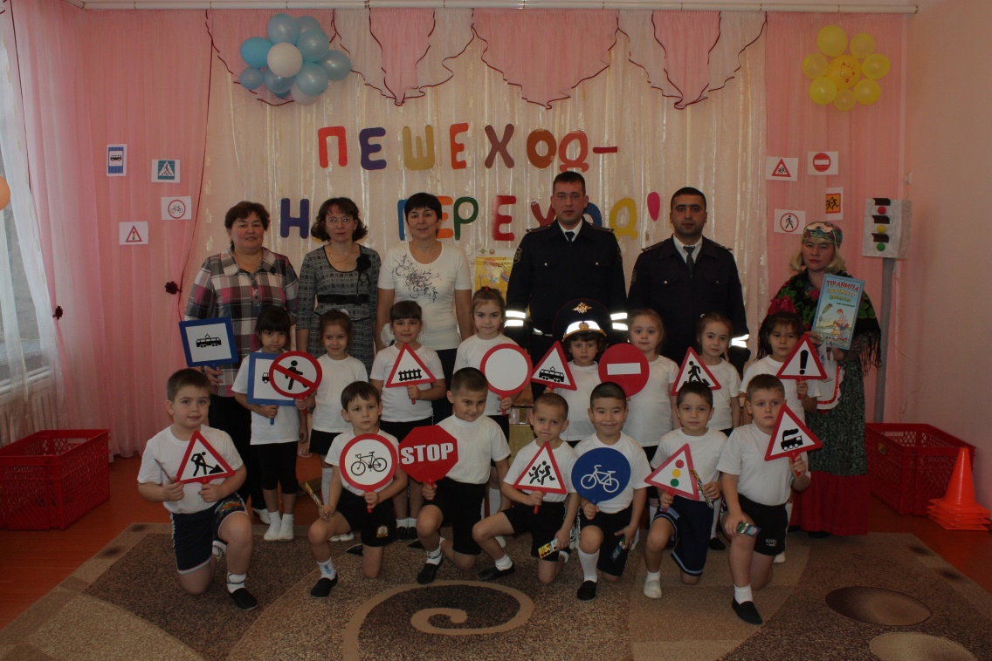
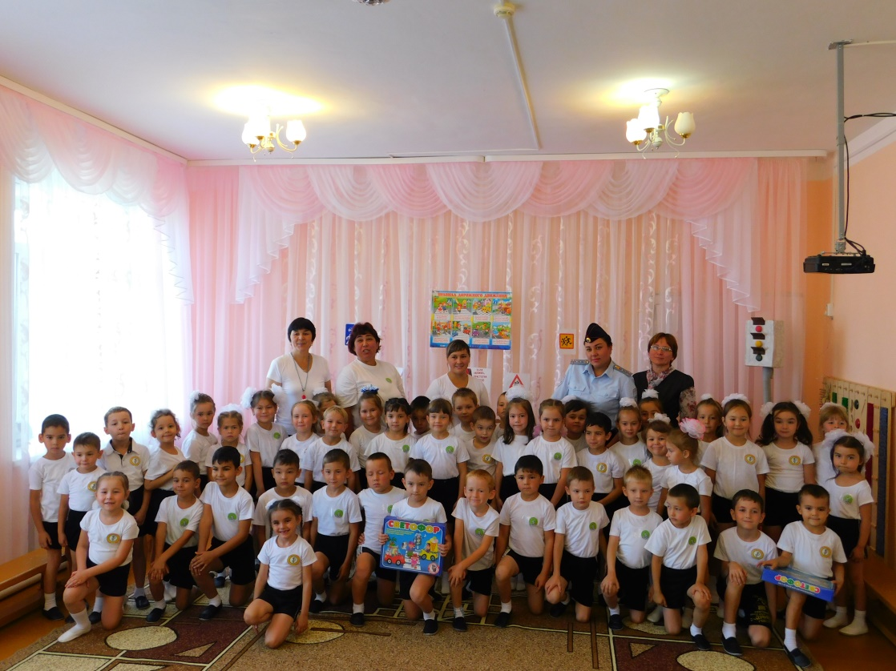
Районный семинар инструкторов по физической культуре на тему: «Формирование интегрированных качеств через освоение образовательных областей «Физическая культура» с другими областями».
Спортивное развлечение в подготовительной группе совместно с инспекторами ГИБДД «Пешеход на переход»

Slide 36
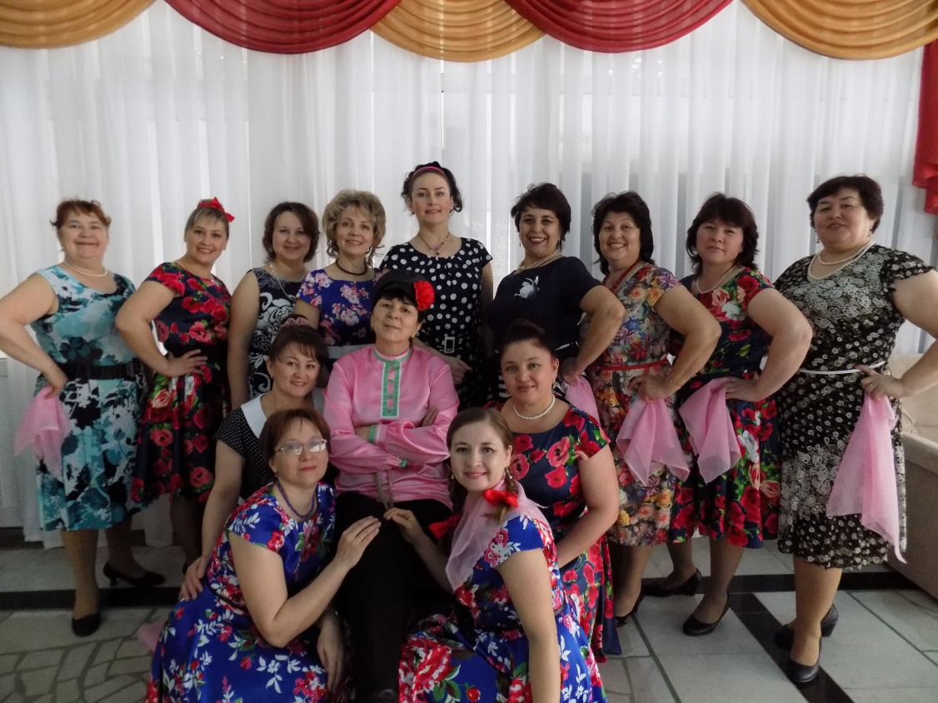
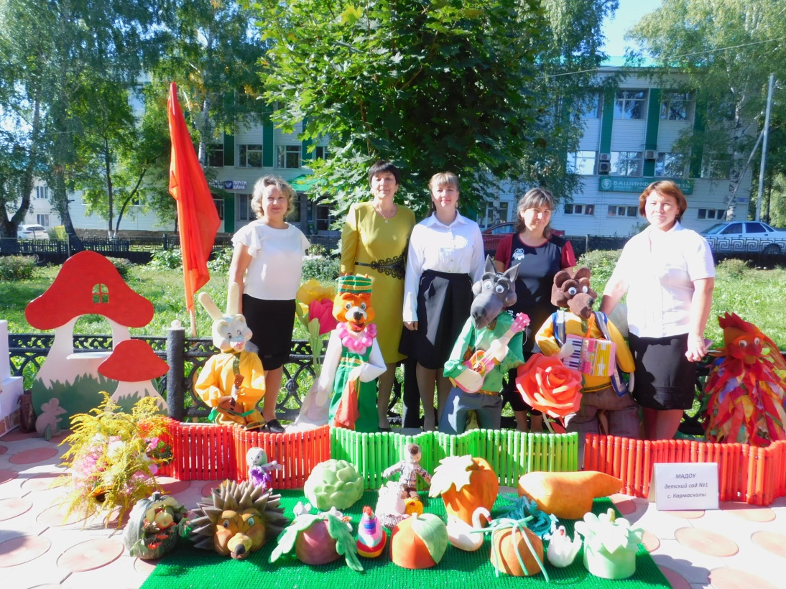

Slide 37
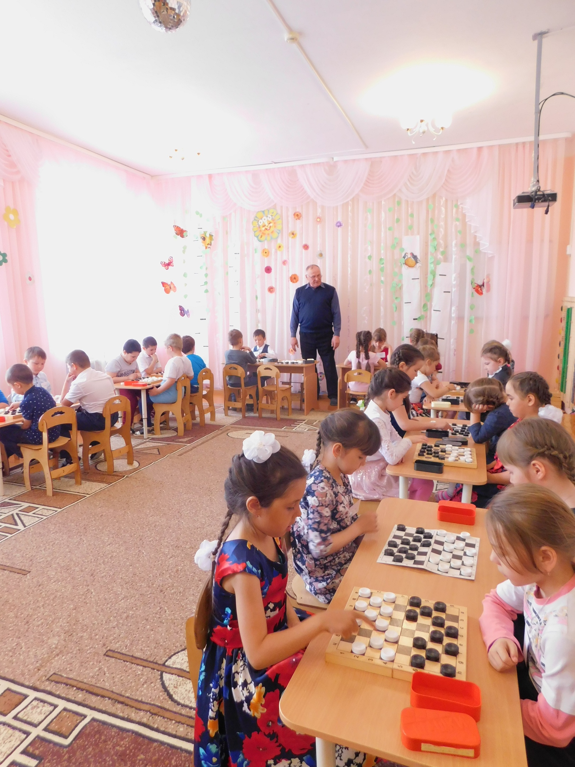
Районные соревнования по шашкам среди детей старшего дошкольного возраста.

Slide 38
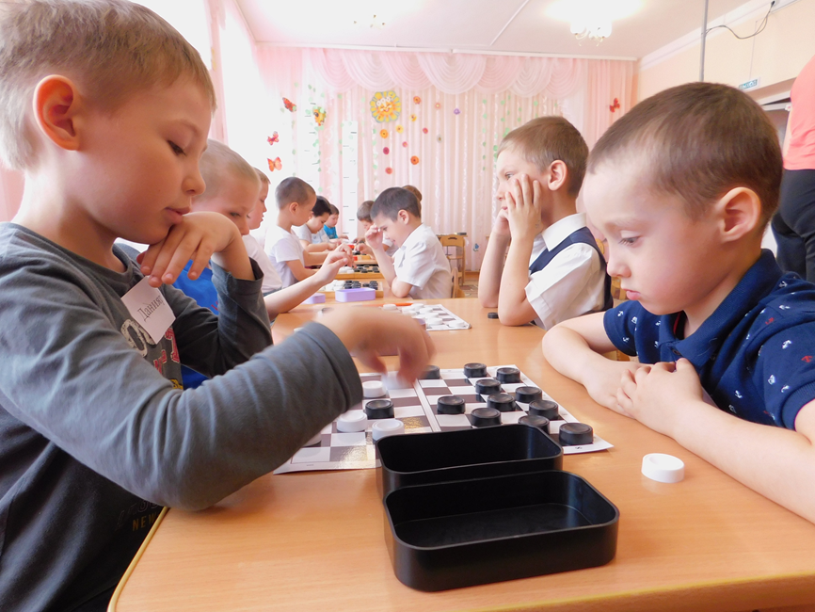
Дети нашего детского сада на районных соревнованиях по шашкам.

Slide 39
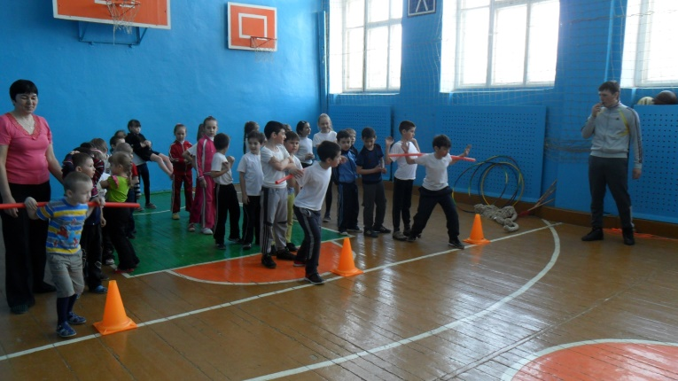
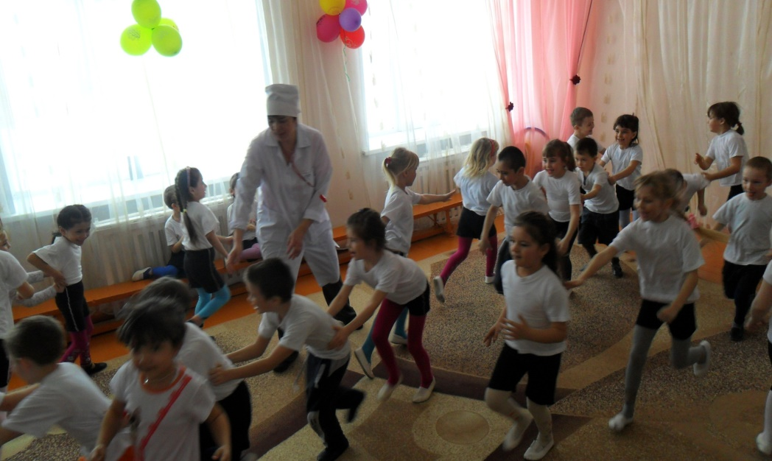
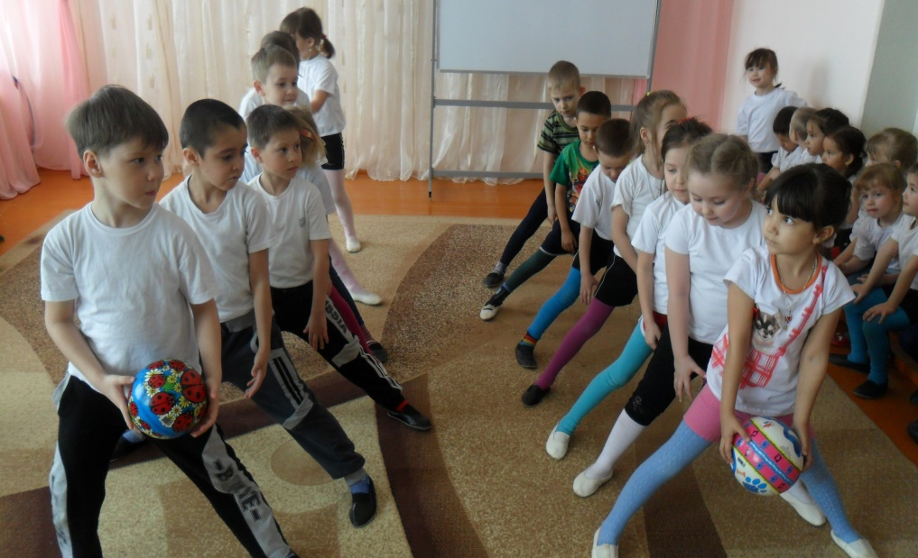
Традиционные формы оздоровления повышают устойчивость ребенка к различным неблагоприятным факторам окружающей среды; позволяют детям полнее узнать свой организм, свои возможности и слабые места. К ним относятся: полоскание горла отварами трав, фито чай витаминный, фитонцидотерапия (лук, чеснок), коррекционные физкультминутки, коррекционная гимнастика, подвижные игры с элементами основных видов движений, спортивные игры с элементами футбола, баскетбола и т.д.

Slide 40
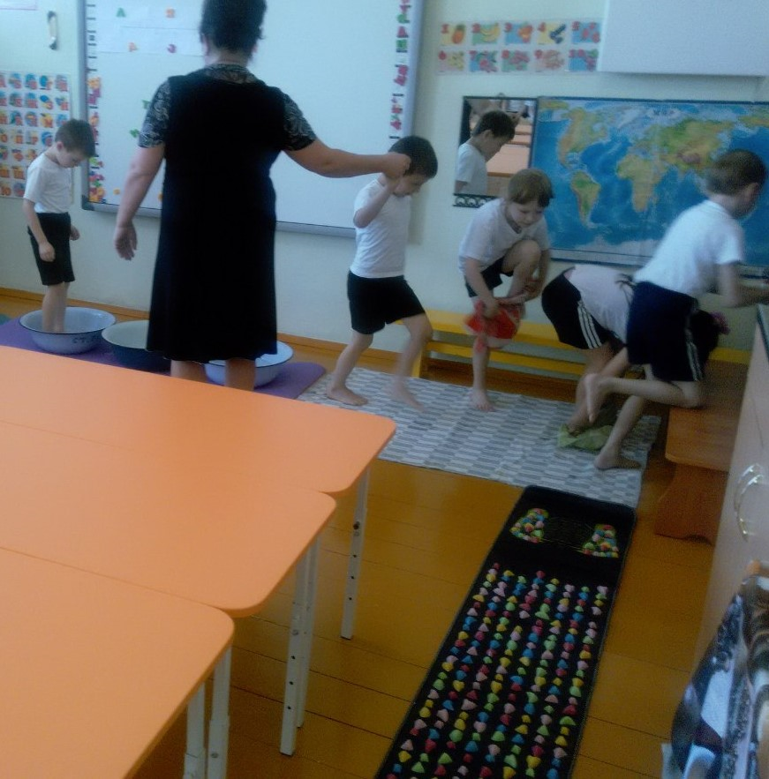

Закаливание - это комплекс мероприятий с использованием естественных факторов природы, которые формируют и совершенствуют функциональные системы организма, направляют их на повышение иммунитета. Дети меньше болеют, легче переносят заболевания: солнечные ванны, ходьба босиком, облегченная одежда детей, мытье рук, лица, шеи прохладной водой, сон без маек, полоскание горла настоями трав, обтирание тела и др.

Slide 41


Мониторинг, диспансеризация – это система медицинского контроля за ростом и развитием детей.
Олимпиада для детей старшего дошкольного возраста «Мы Гагаринцы!» - муниципальный этап.

Slide 42

Музыкально- спортивный праздник посвященный ко дню защитника Отечества, 23 февраля.

Slide 43



Республиканский этап олимпиады «Мы Гагаринцы» среди
старшего дошкольного возраста

Slide 44


Тематический контроль «Организация работы по физическому развитию дошкольников» С целью выявления качества и эффективности организации работы по физическому развитию дошкольников и определение перспективы развития в данном направлении.
ООД по физическому развитию на тему: «Использование здоровьесберегающих технологий».

Slide 45





Slide 46





Смотры конкурсы: «Лучший зимний участок»

Slide 47





Смотры конкурсы: «Лучший зимний участок»

Slide 48




Смотры конкурсы: «Создание условий для физического развития и безопасного образа жизни в ДОУ»

Slide 49



Смотры конкурсы: «Создание условий для физического развития и безопасного образа жизни в ДОУ»

Slide 50





Slide 51


Провели онлайн- семинар
инструкторов по физической культуре «Развитие скоростно-силовых качеств у детей старшего дошкольного возраста с помощью игр соревновательного характера, спортивных игр в условиях организации»

Slide 52



Совместная деятельность педагога с детьми: Зимнее спортивное развлечение в подготовительной группе №2 на тему : «Зимние забавы с Бабой Ягой»

Slide 53

Игра-эстафета в подготовительной группе №1 : «Мы быстрые и меткие.

Slide 54

Игра-эстафета в подготовительной группе №1 : «Кто быстрее».

Slide 55


Публикации
-Праздник «Сабантуй» в старших группах.
Физкультурный праздник «Папа, мама, я – спортивный семья» по теме «Я и моя семья» в старшей группе
-К В Н на тему «Пожарным можешь ты не быть…» в подготовительной группе
-Физкультурное развлечение «Внимательный пешеход» на тему «Школа безопасности» в старшей группе
-Физкультурный досуг «Пожарные на учении» на тему «Школа безопасности»
-Проект на тему: «Зоркие глазки»
-Взаимодействие педагогов в создании условий для всестороннего развития личности дошкольника

Slide 56






Публикации
-Взаимодействие педагогов в создании условий для всестороннего развития личности дошкольника
- Башкирская народная сказка «Йылан малай»

Slide 57






Достижения

Slide 58





Достижения

Slide 59








Slide 60






